Slide 1
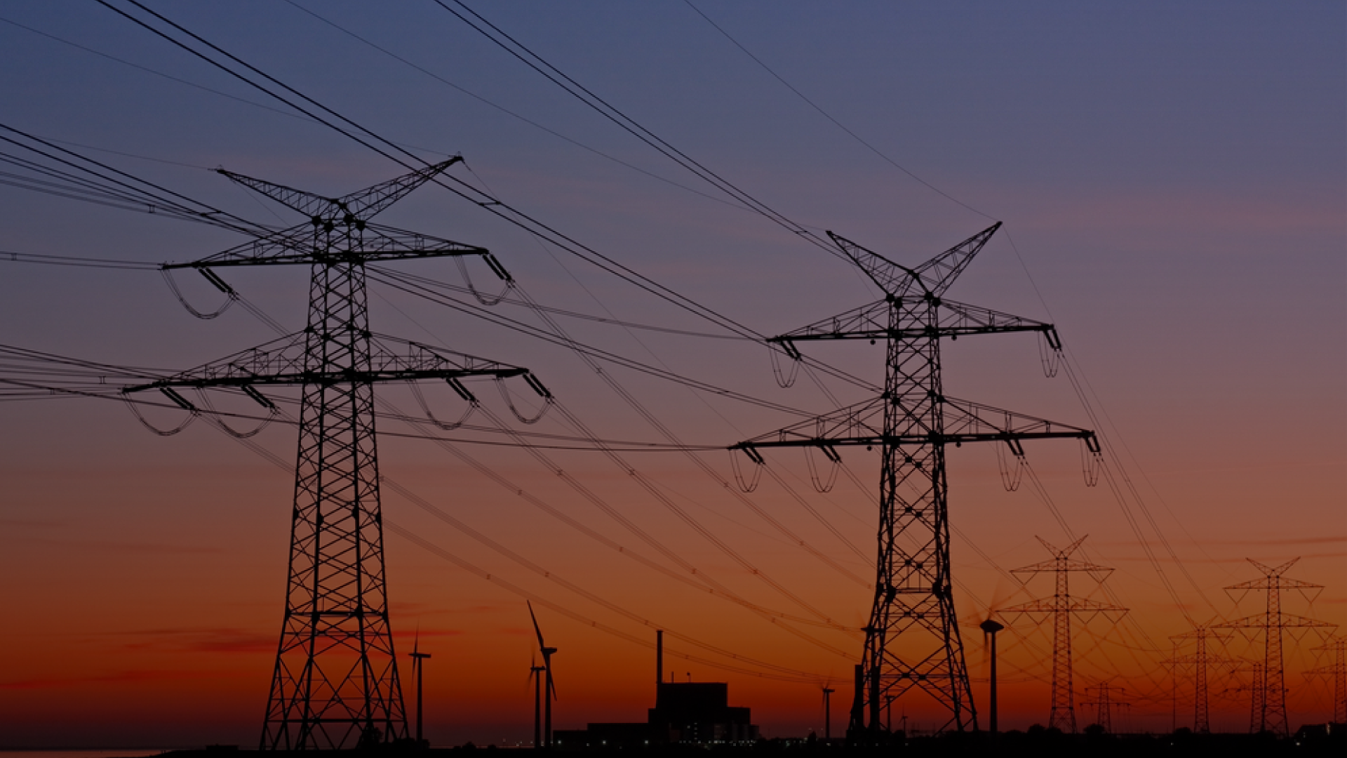


Diplomado:
MERCADO ELÉCTRICO MAYORISTA
ASPECTOS BASICOS DE LA OPERACION DE TIEMPO REAL DEL SENI
Facilitador: Edward Veras, MA

Slide 2
ÍNDICE
Modelo de Operación del SENI en Tiempo Real.
1.1 Roles de las instituciones que participan en la operación del sistema y agentes del MEM.
2.2 Despacho de Centrales de Generación.
2.3 Control de Maniobras de Transmisión.
2. Variables de control de la calidad de la operación.
2.1 Control y Calidad de la Frecuencia.
2.2 Control y Calidad del Voltaje.
3. Desviaciones de Demanda y Disponibilidad de Generación:
3.1 Desviaciones del Programa Dairio de Operación.
3.2 Reprogramación de la Operación en Tiempo Real.
4. Restricciones de la Operación.
4.1 Restricciones de la RED de Transmisión.
4.2 Restricciones del Parque de Generación

Slide 3

OBJETIVO DE LA CHARLA
3
Conocer los elementos fundamentales de la operación de tiempo real del Sistema Eléctrico Nacional Interconectado y el impacto en el Mercado Eléctrico Mayorista (MEM).

Slide 4
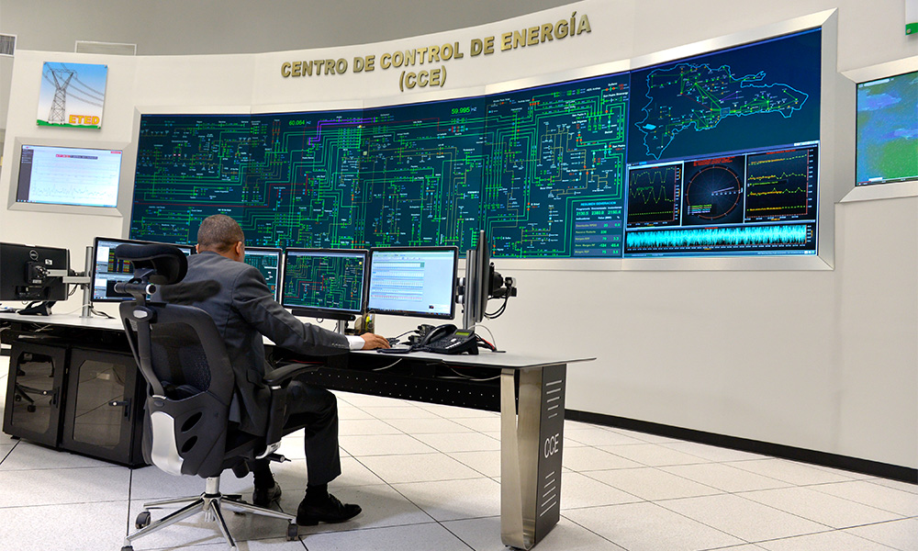
MODELO DE OPERACIÓN DEL SISTEMA ELÉCTRICO NACIONAL INTERCONECTADO
SENI

Slide 5

Modelo de Operación del SENI en Tiempo Real.
5
Normativa - RALGE
ARTíCULO 168.- El OC es responsable de la planificación y coordinación de la operación del Sistema Interconectado. La operación del SENI en tiempo real está a cargo del CCE, de acuerdo a lo establecido en la Ley y el presente Reglamento. Estas actividades se desarrollaran las veinticuatro (24) horas del día, todos los días del año.
PÁRRAFO.- Tanto el CCE como el OC contarán con el personal, las instalaciones y equipos necesarios para realizar sus funciones. El OC es responsable de la programación y reprogramación de la operación del SENI, conforme se indica en el presente Reglamento. Tanto el CCE como el OC contarán en todo momento por lo menos con un ingeniero de turno, encargado de impartir las instrucciones de operación en el caso del CCE y de planificar y coordinar la operación del SENI, en el caso del OC.

Slide 6
Modelo de Operación del SENI en Tiempo Real.
6
Normativa - RALGE
ARTíCULO 170.- Las Empresas de Generación, Transmisión y Distribución, contaran necesariamente con un Centro de Control para la operación en tiempo real de sus instalaciones, los cuales están obligados a cumplir las instrucciones del CCE y contarán con los recursos humanos y materiales necesarios para operar Físicamente sus instalaciones, adquirir información del SENI automáticamente y para coordinar e intercambiar información en tiempo real con el CCE.
ARTíCULO 171.- Los Centros de Control deben contar en todo momento con, por lo menos, un supervisor de turno encargado de operar las instalaciones del integrante siguiendo las instrucciones del CCE. Así mismo, deben contar con un responsable único de la operación del Centro, en calidad de jefe del Centro de Control, nombrado ante el CCE y el OC.

Slide 7
Modelo de Operación del SENI en Tiempo Real.
7
Art. 168. RALGE: Como política de operación, el OC debe Coordinar para Garantizar la operación segura y confiable del SENI.
Requiere, garantiza, supervisa, registra, evalúa, difunde, informa.
ART: 166, 169. RALGE: Instruye, requiere, garantiza, supervisa, dirige, delega, registra, evalúa, difunde, informa, restaura
ST (Sistema de transmisión)
≥ 69 kV
CCE
OC-SENI
Ar. 170, 171: Centro Local
de Distribución
Ar. 170, 171: Centro
de Control
GENERADOR
Generadores
despachados
centralmente
UNR (Usuarios No Regulados)
SD (Sistemas de distribución)

Slide 8
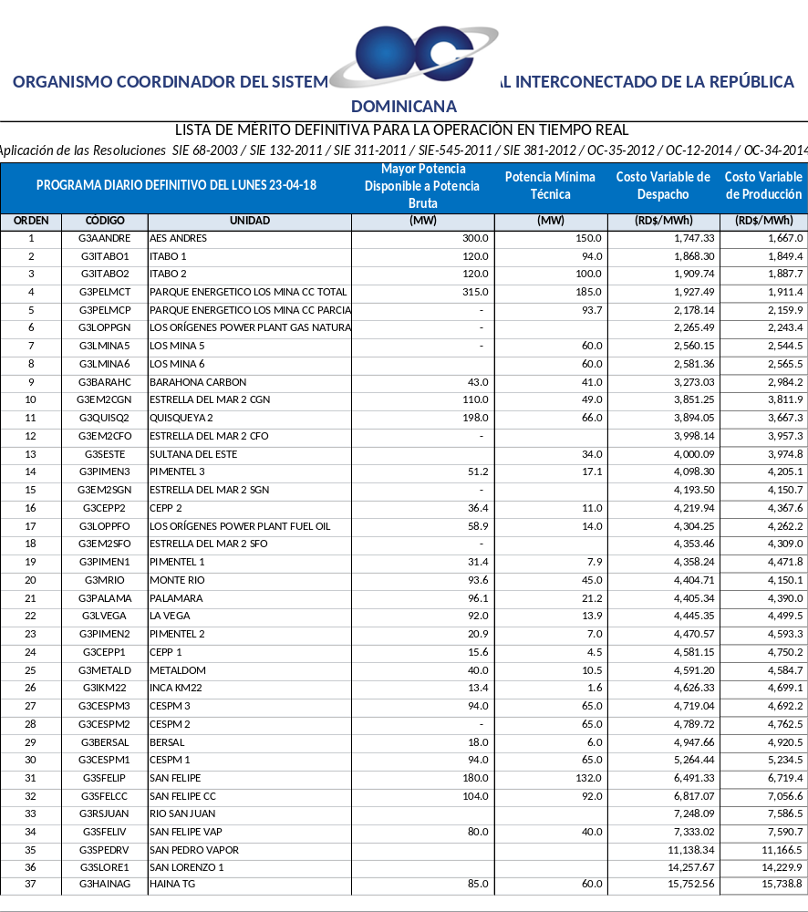
Modelo de Operación del SENI en Tiempo Real.
8
Despacho de Centrales de Generación
ARTíCULO 202.- Despacho de centrales termoeléctricas. El despacho de las centrales termoeléctricas se realizará en forma posterior al despacho de las unidades hidroeléctricas, según orden de mérito estricto de menor a mayor costo variable de despacho (CVD), hasta completar la demanda, minimizando la energía no suministrada y respetando las restricciones operativas de las unidades y del Sistema de Transmisión.
Hasta tanto no se disponga del conjunto de restricciones de transmisión, por razones de seguridad, determinado sobre la base de estudios del SENI, el OC podrá utilizar las recomendaciones que a tal efecto le comunique por escrito el CCE al momento de realizar la programación semanal, la programación diaria y las reprogramaciones diarias.

Slide 9

Modelo de Operación del SENI en Tiempo Real.
9
Despacho de Centrales de Generación
Hidroeléctricas de Pasada Art. 210
+
Centrales de Régimen Especial
Hidroelectricas de Embalse (Regulación). Art. 211
Centrales Termoeléctricas de menor a mayor Costo Varialble. Art. 212
Estricto Orden de
Mérito no Implica
Menor Costo de
Operación.

Slide 10

Modelo de Operación del SENI en Tiempo Real.
10
Despacho de Centrales de Generación
ARTíCULO 213.- El CCE despachará las unidades de generación y la operación del Sistema de Transmisión bajo la coordinación del OC, sobre la base de las políticas de operación e instrucciones contenidas en los Programas Diario, Semanal y de Mediano y Largo Plazo, y también en documentos especiales que emita el OC.
ARTíCULO 216.- El OC deberá supervisar la operación en tiempo real del SENI en todo momento, y deberá controlar el cumplimiento de los programas y políticas de operación. A tal efecto, el OC podrá requerir al CCE información, en tiempo real, sobre las operaciones que se estén llevando a cabo, informes sobre las desviaciones respecto del Programa Diario de Operación, así como cualquier información que pueda ser necesaria para garantizar la seguridad, calidad y economía de la operación del SENI.

Slide 11
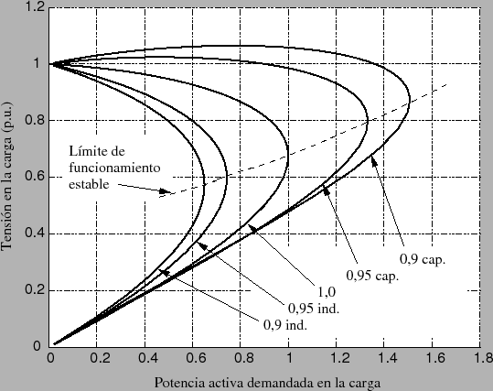
VARIABLES DE CONTROL DE LA CALIDAD DE LA OPERACIÓN

Slide 12
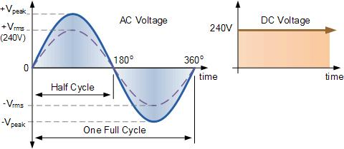

Variables de control de la calidad de la operación.
12
Control de la Frecuencia
Frecuencia Eléctrica. es la magnitud que mide el número de repeticiones de la onda de voltaje por segundo.
La frecuencia es el reflejo del balance que ocurre entre la carga y la generación. Si la carga es mayor que la generación, el efecto es una reducción de frecuencia. Por el contrario, cuando la generación es mayor que la carga, la frecuencia respecto al valor nominal será mayor.
Alumbrado Público
Comercio
Industria
Residencias
Parque de
Generación
60Hz

Slide 13
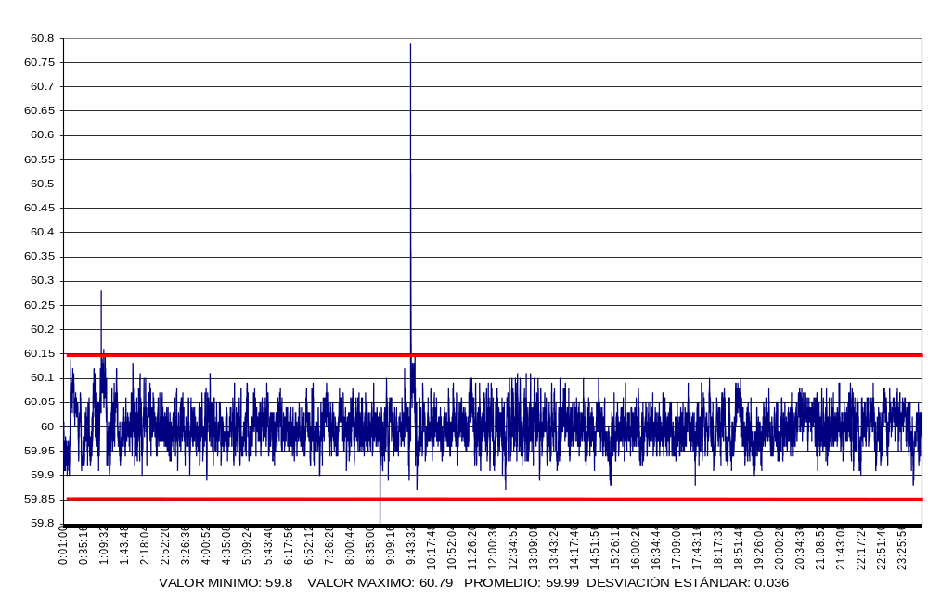
Variables de control de la calidad de la operación.
13
Control de la Frecuencia
ARTíCULO 150.- La frecuencia nominal en los sistemas eléctricos de corriente alterna, en los que se efectúen suministros de servicio público, será 60 Hz. Las condiciones técnicas para regular la frecuencia en dichos sistemas deberán ser tales que la frecuencia del sistema eléctrico permanezca dentro del rango de:
a. 59.85 a 60.15 Hz. durante el 99.0 % del tiempo
b. 59.75 a 60.25 Hz. Durante el 99.8 % del tiempo
PÁRRAFO.- En el caso del SENI, cada Empresa de Generación integrante del mismo deberá poner a disposición del OC el margen de reserva de regulación necesaria para satisfacer tales condiciones, mediante sus propias unidades generadoras o bien mediante acuerdo comercial con otras Empresas de Generación integrantes del SENI. Los Equipamientos del sistema deberán estar diseñados para tolerar transitorios de frecuencia de por lo menos +3 y -2 Hz.

Slide 14
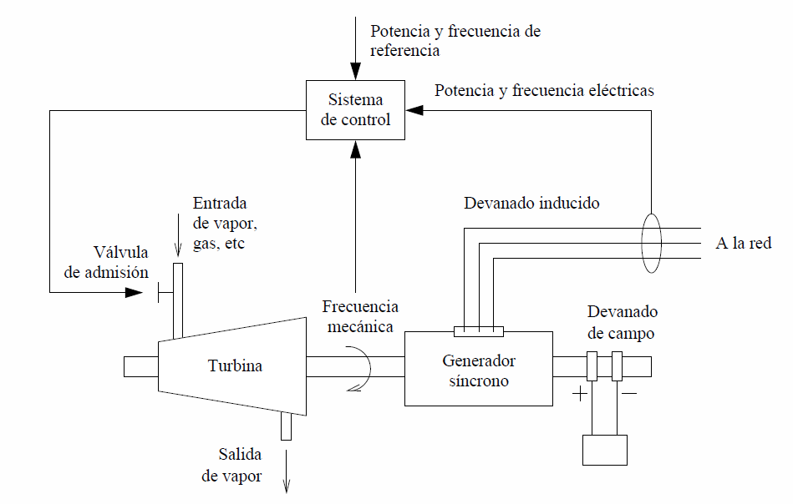
Variables de control de la calidad de la operación.
14
Control de la Frecuencia. Control Primario.
Art. 384. Capacidad de regulación primaria: Potencia que una unidad generadora puede variar por acción automática de su sistema de regulación de [potencia/frecuencia], dentro de todo su rango de generación, en 30 segundos como máximo.
Regulación primaria de frecuencia (RPF): Es la regulación rápida de frecuencia, con un tiempo de respuesta inferior a 30 segundos, destinada a equilibrar instantáneamente la generación con la demanda, con el mínimo de desviación en la frecuencia. Esta regulación se realiza a través de equipos instalados en las máquinas que permiten modificar en forma automática su producción.
Esquema de Control Primario mediante la acción del Gobernador

Slide 15
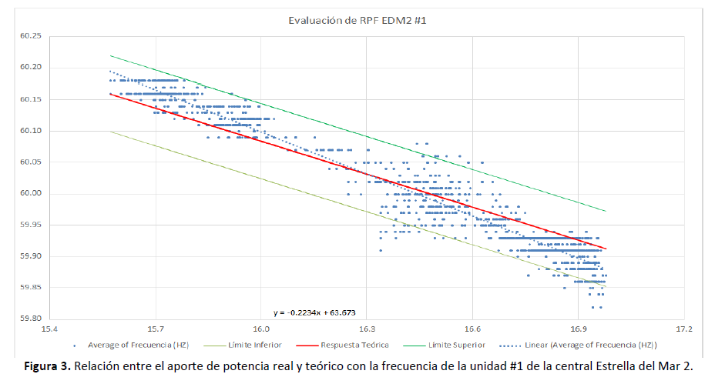

Variables de control de la calidad de la operación.
15
Control de la Frecuencia. Control Primario.
Fuente www.oc.org.do

Slide 16
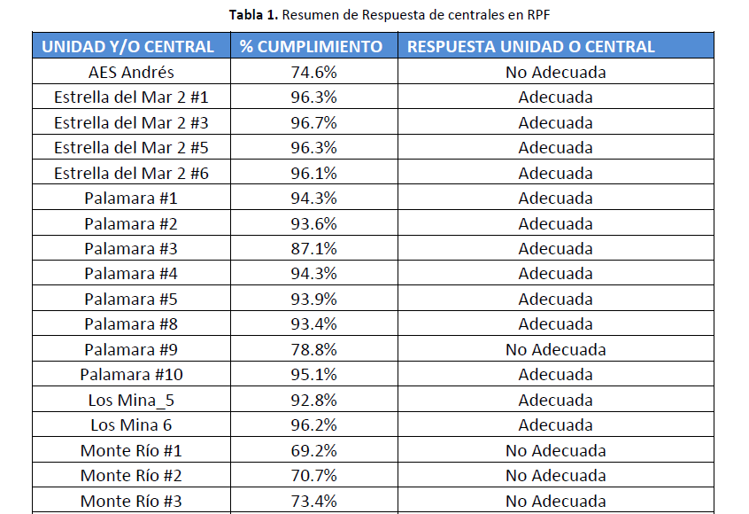
Variables de control de la calidad de la operación.
16
Control de la Frecuencia. Control Primario.
Fuente: www.oc.org.do

Slide 17
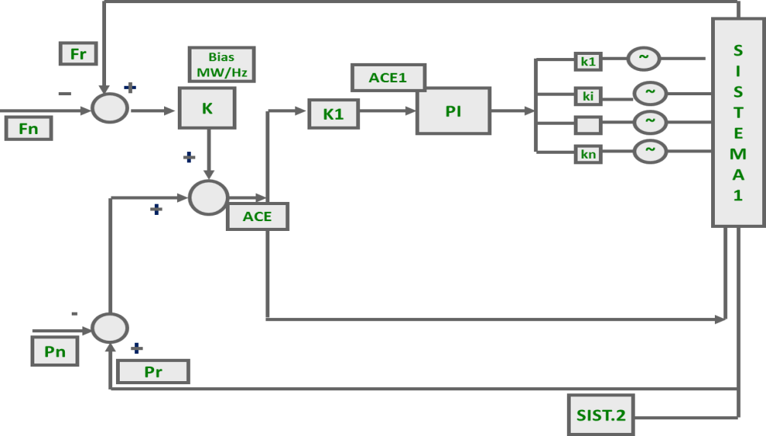
Variables de control de la calidad de la operación.
17
Control de la Frecuencia. Control Secundario.
Art. 384. Regulación secundaria de frecuencia (RSF): Es la acción manual o automática sobre los variadores de carga de una o más máquinas, que compensa la desviación final de la frecuencia resultante de la RPF. Su función principal es responder frente a las desviaciones de demanda de modo de mantener el equilibrio generación - demanda en todo momento. En primera instancia las variaciones de demanda serán absorbidas por las máquinas que participan en la RPF. La RSF permite llevar nuevamente dichas máquinas a los valores asignados en el despacho, anulando las desviaciones de frecuencia. Su tiempo de respuesta es de varios minutos, tiempo necesario para que se reasignen de manera óptima los recursos de generación para satisfacer la demanda.
AGC
Esquema de Control Secundario mediante AGC e intercambio zonal

Slide 18
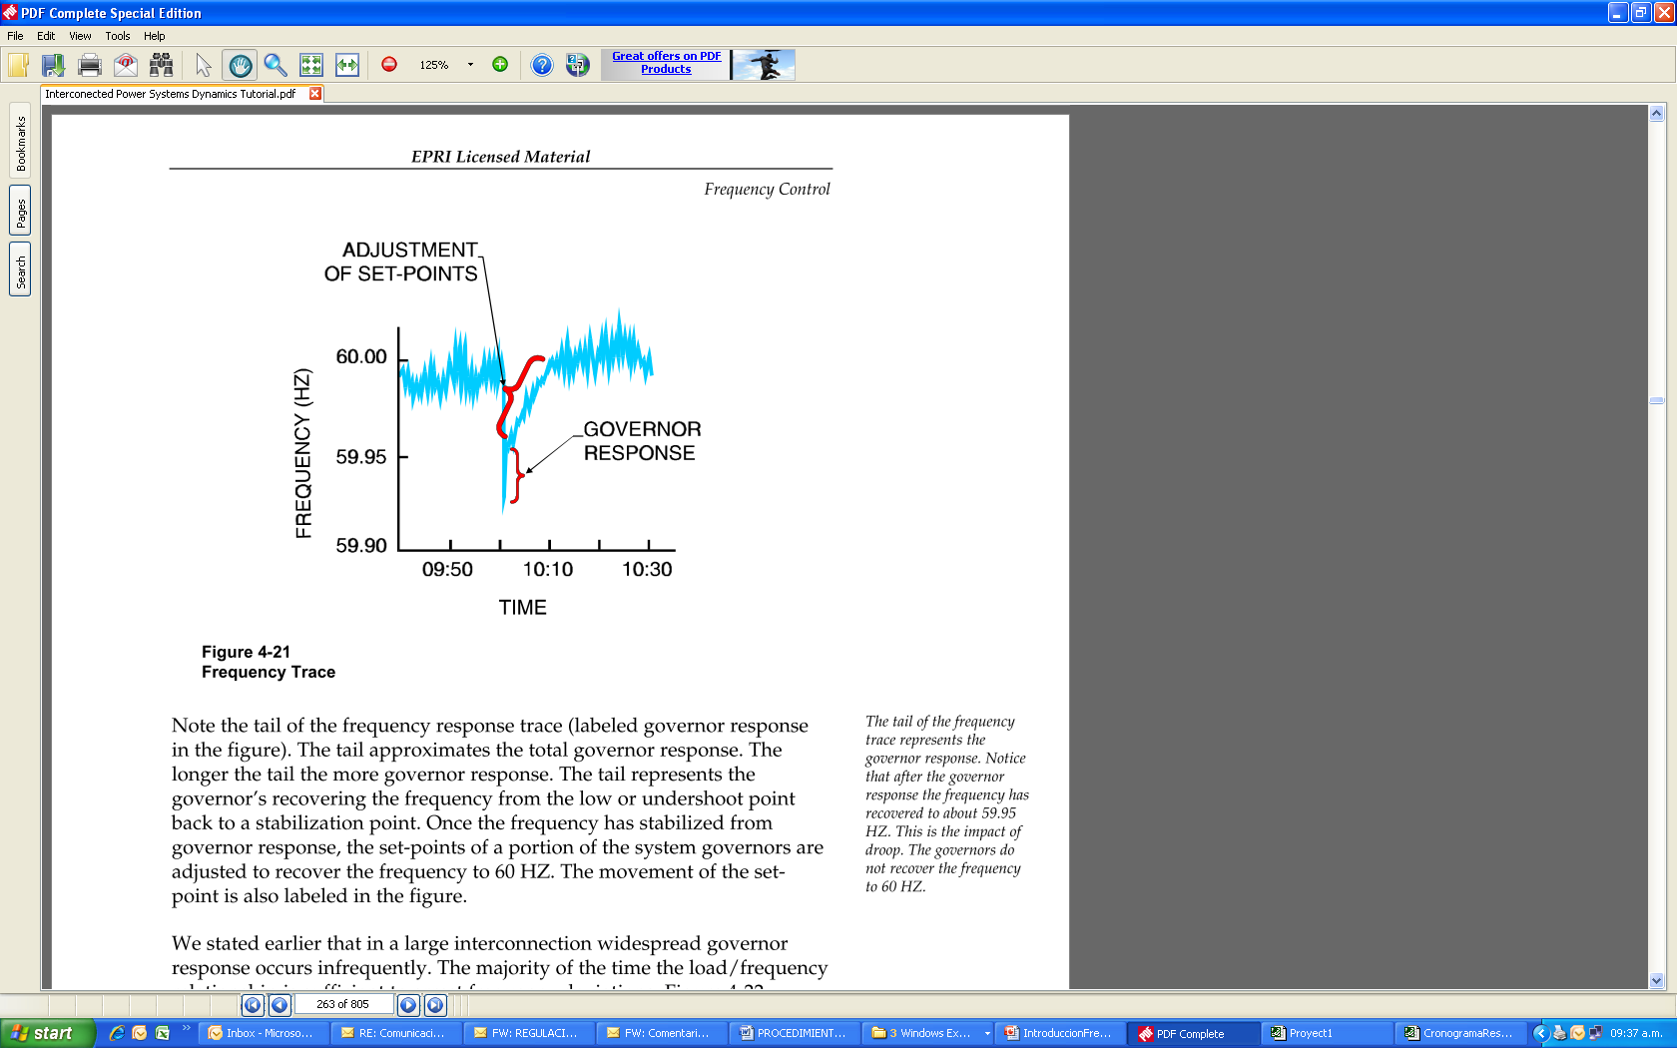
Variables de control de la calidad de la operación.
18
Control de la Frecuencia. Control Secundario.
Fuente: Tutorial EPRI

Slide 19
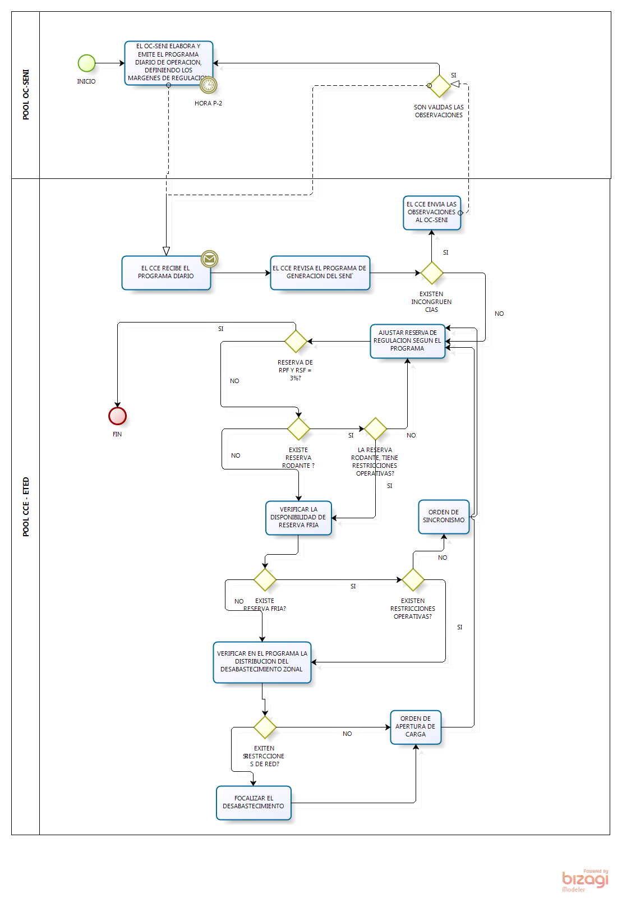
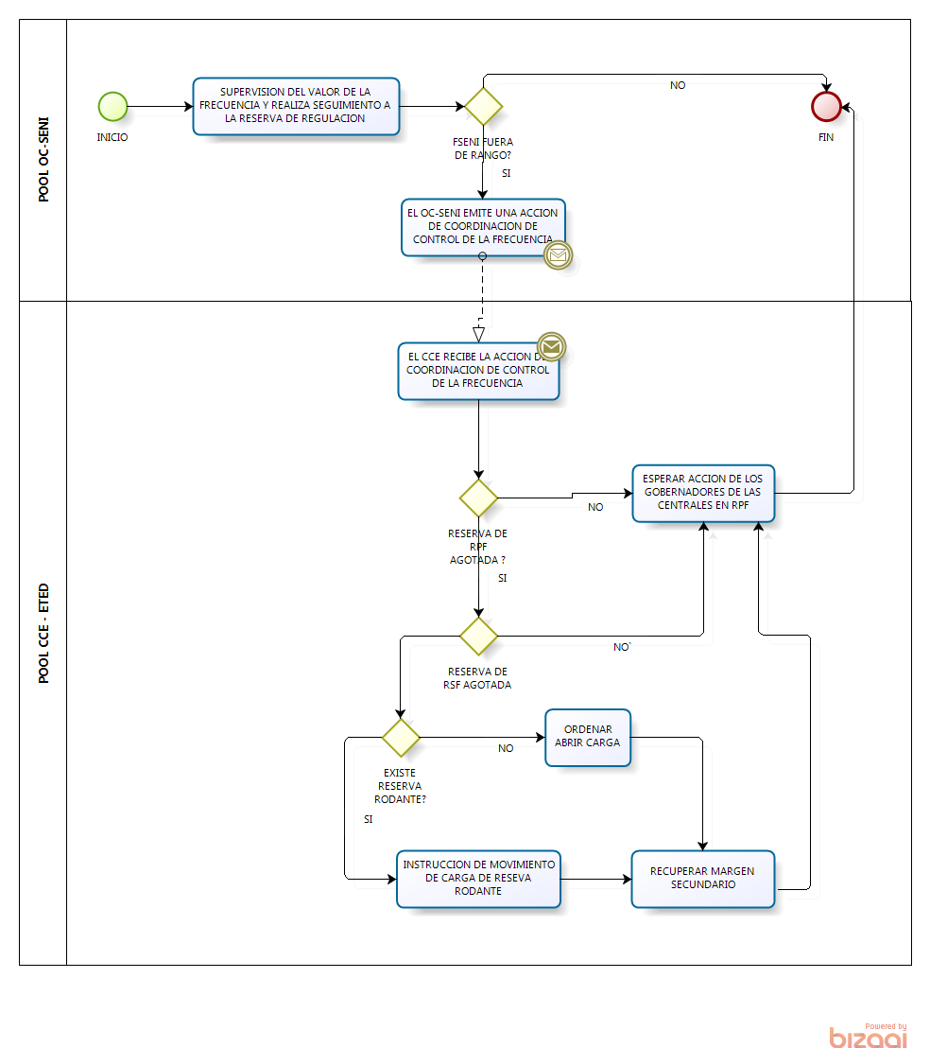

Variables de control de la calidad de la operación.
19
Control de la Frecuencia.
Proceso de ajuste de la frecuencia del SENI.
Control Primario y Secundario.
Proceso de ajuste de la reserva de regulación.
Control Secundario y Terciario.
Fuente: Estracto protocolo control de frecuencia www.oc.org.do

Slide 20
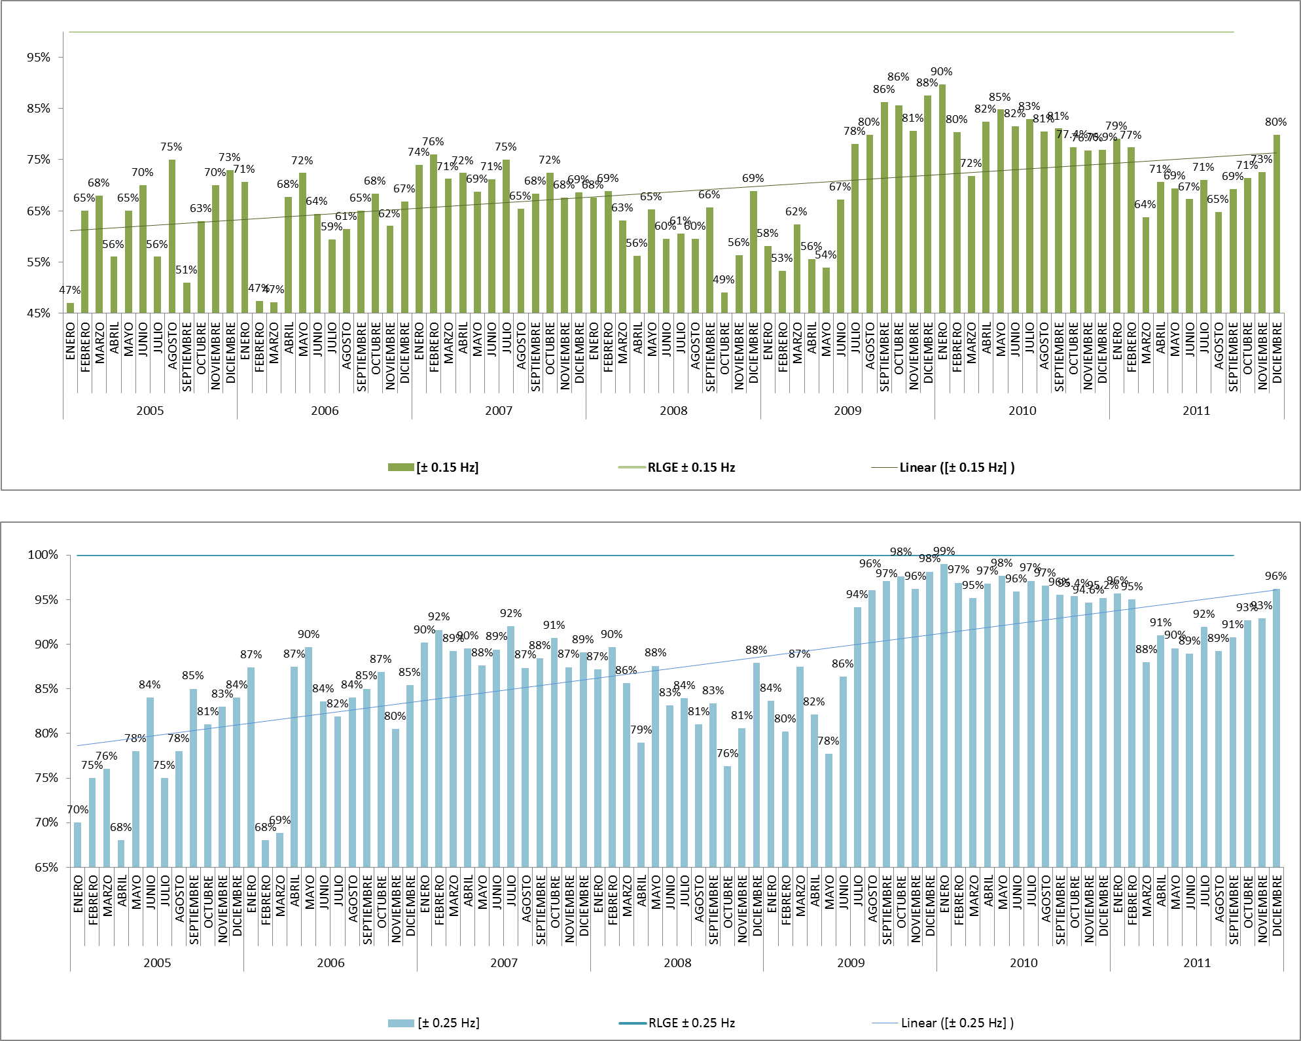

Variables de control de la calidad de la operación.
20
Control de la Frecuencia. Indicadores
Año 2003 inicia la Regulación Automática de Frecuencia.
Años 2005 – 2006, inicia la Regulación Automática de bajo costo (Aes Andres, Los Mina).
Año 2009 inicia la coordinación de las maniobras de gestión de la demanda de las edes con la operación del CCE.
Año 2011 inician y reinician operaciones mineras, sin revaluación fiable de la reserva de operativa del SENI. Aumentan las fallas y salidas para mantenimiento en las centrales que ofertan RSF.

Slide 21
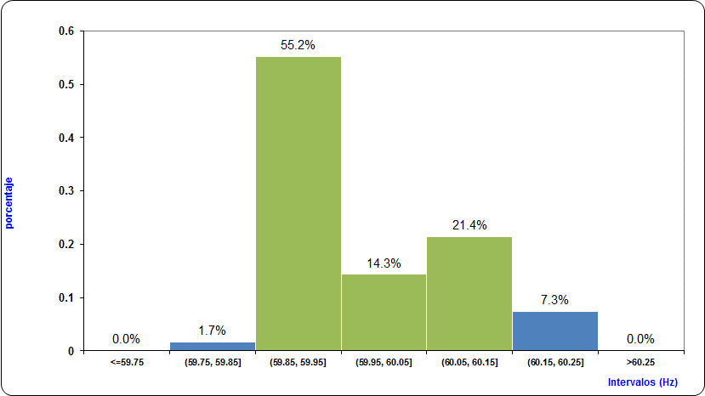

Variables de control de la calidad de la operación.
21
Control de la Frecuencia. Indicadores
INDICADOR DE DURACIÓN DE LA FRECUENCIA SEGÚN ART. 150
DIA TÍPICO
Fuente: www.oc.org.do

Slide 22
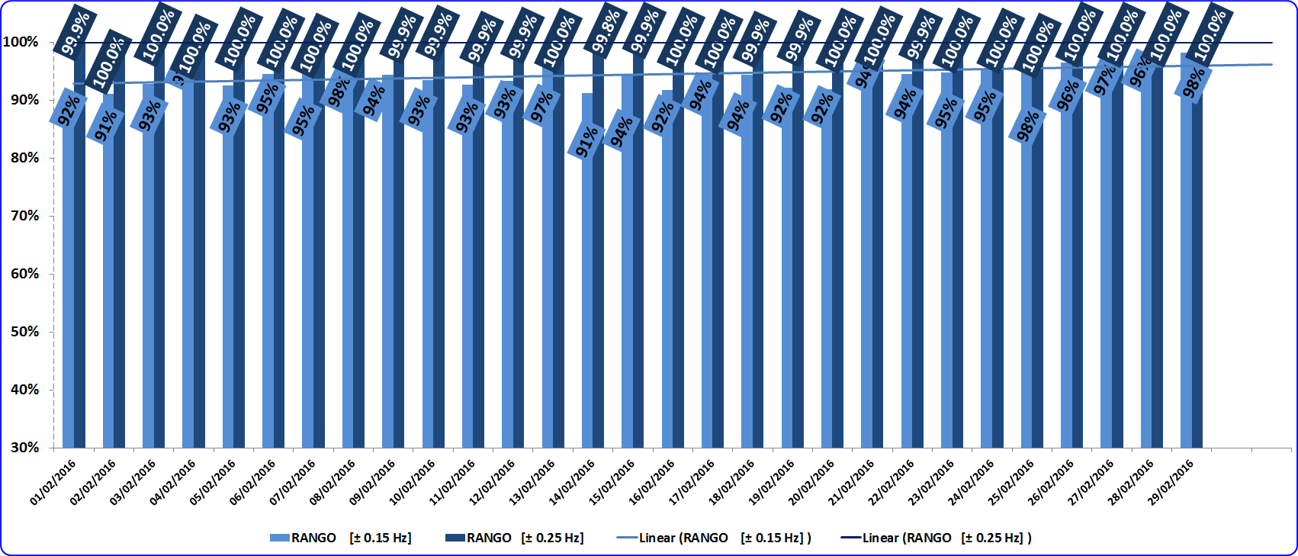
Variables de control de la calidad de la operación.
22
Control de la Frecuencia. Indicadores
INDICADOR DE DURACIÓN DE LA FRECUÉNCIA SEGÚN ART. 150.
CONTROL HORARIO
Fuente: www.oc.org.do

Slide 23
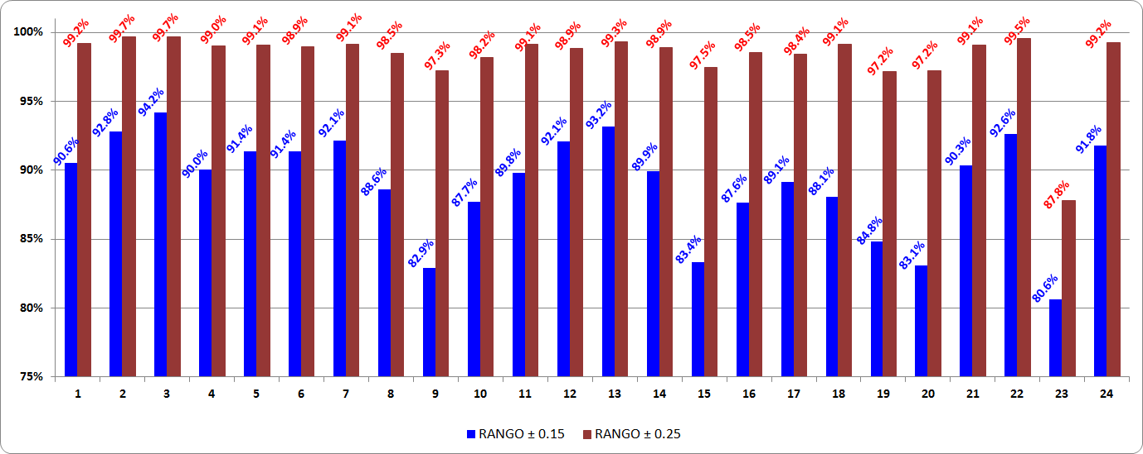
Variables de control de la calidad de la operación.
23
Control de la Frecuencia. Indicadores
INDICADOR DE DURACIÓN DE LA FRECUÉNCIA SEGÚN ART. 150.
CONTROL HORARIO CONSOLIDADO MES
El Cumplimiento de la normativa se ve entrampado en las horas de rampa de carga. Donde la velocidad de respuesta de la generación y la falta de un control automatico de generacion acentuan el incumplimiento del articulo 150 del RALGE.
Fuente: www.oc.org.do

Slide 24
Variables de control de la calidad de la operación.
24
Control de la Frecuencia. Márgenes de Regulación
Art. 384. RESERVA PARA REGULACIÓN PRIMARIA DE FRECUENCIA (RRPF): Margen de reserva rotante en las centrales que responden automáticamente a variaciones súbitas de frecuencia habilitadas para participar en la RPF.
RESERVA PARA REGULACIÓN SECUNDARIA DE FRECUENCIA (RRSF): Margen de reserva rotante en las unidades o centrales calificadas para este propósito y que responden a variaciones de generación por regulación automática o manual.
Artículo 203. PÁRRAFO.- Se fija como margen para Regulación Primaria de Frecuencia el tres por ciento (3%) de la generación. Si este valor no fuere suficiente para mantener la frecuencia dentro de los márgenes establecidos, el OC podrá subir este porcentaje, pero en ningún caso podrá ser superior al cinco por ciento (5%) de la generación.
ARTíCULO 205.- Regulación Secundaria de Frecuencia. La Regulación Secundaria de Frecuencia, se fija en un tres por ciento (3%) de la demanda y deberá estar distribuida entre al menos tres (3) unidades hidroeléctricas o entre las máquinas de mayor Costo Variable de Despacho en cada hora, en caso de que no existiere capacidad suficiente en máquinas hidroeléctricas.

Slide 25
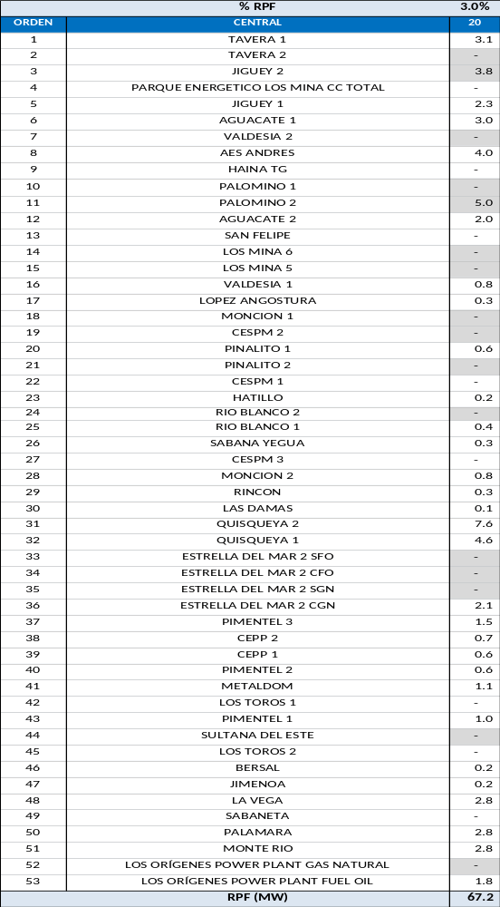
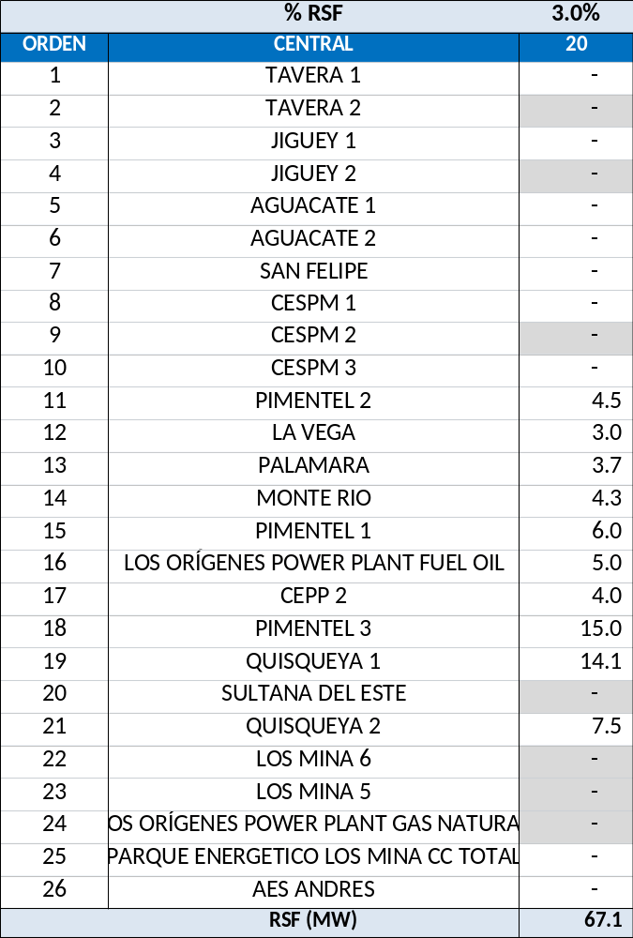

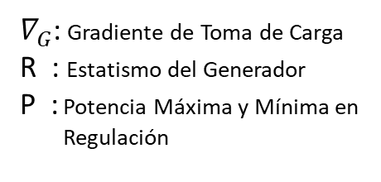
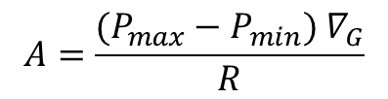
Variables de control de la calidad de la operación.
25
Control de la Frecuencia. Márgenes de Regulación Hora Típica
DESPACHO DE MARGENES DE RSF SEGÚN ART. 203, 401.
HORA TÍPICA
DESPACHO DE MARGENES DE RSF SEGÚN ART. 205.
HORA TÍPICA
ORDEN DE MERITO EN FUNCION DE FACTOR:
$$A=\frac{(P_{max}−P_{min}) ∇_{G}}{R}$$
$∇_{G}$: Gradiente de Toma de Carga
R : Estatismo del Generador
P : Potencia Máxima y Mínima en
Regulación
Fuente: www.oc.org.do

Slide 26
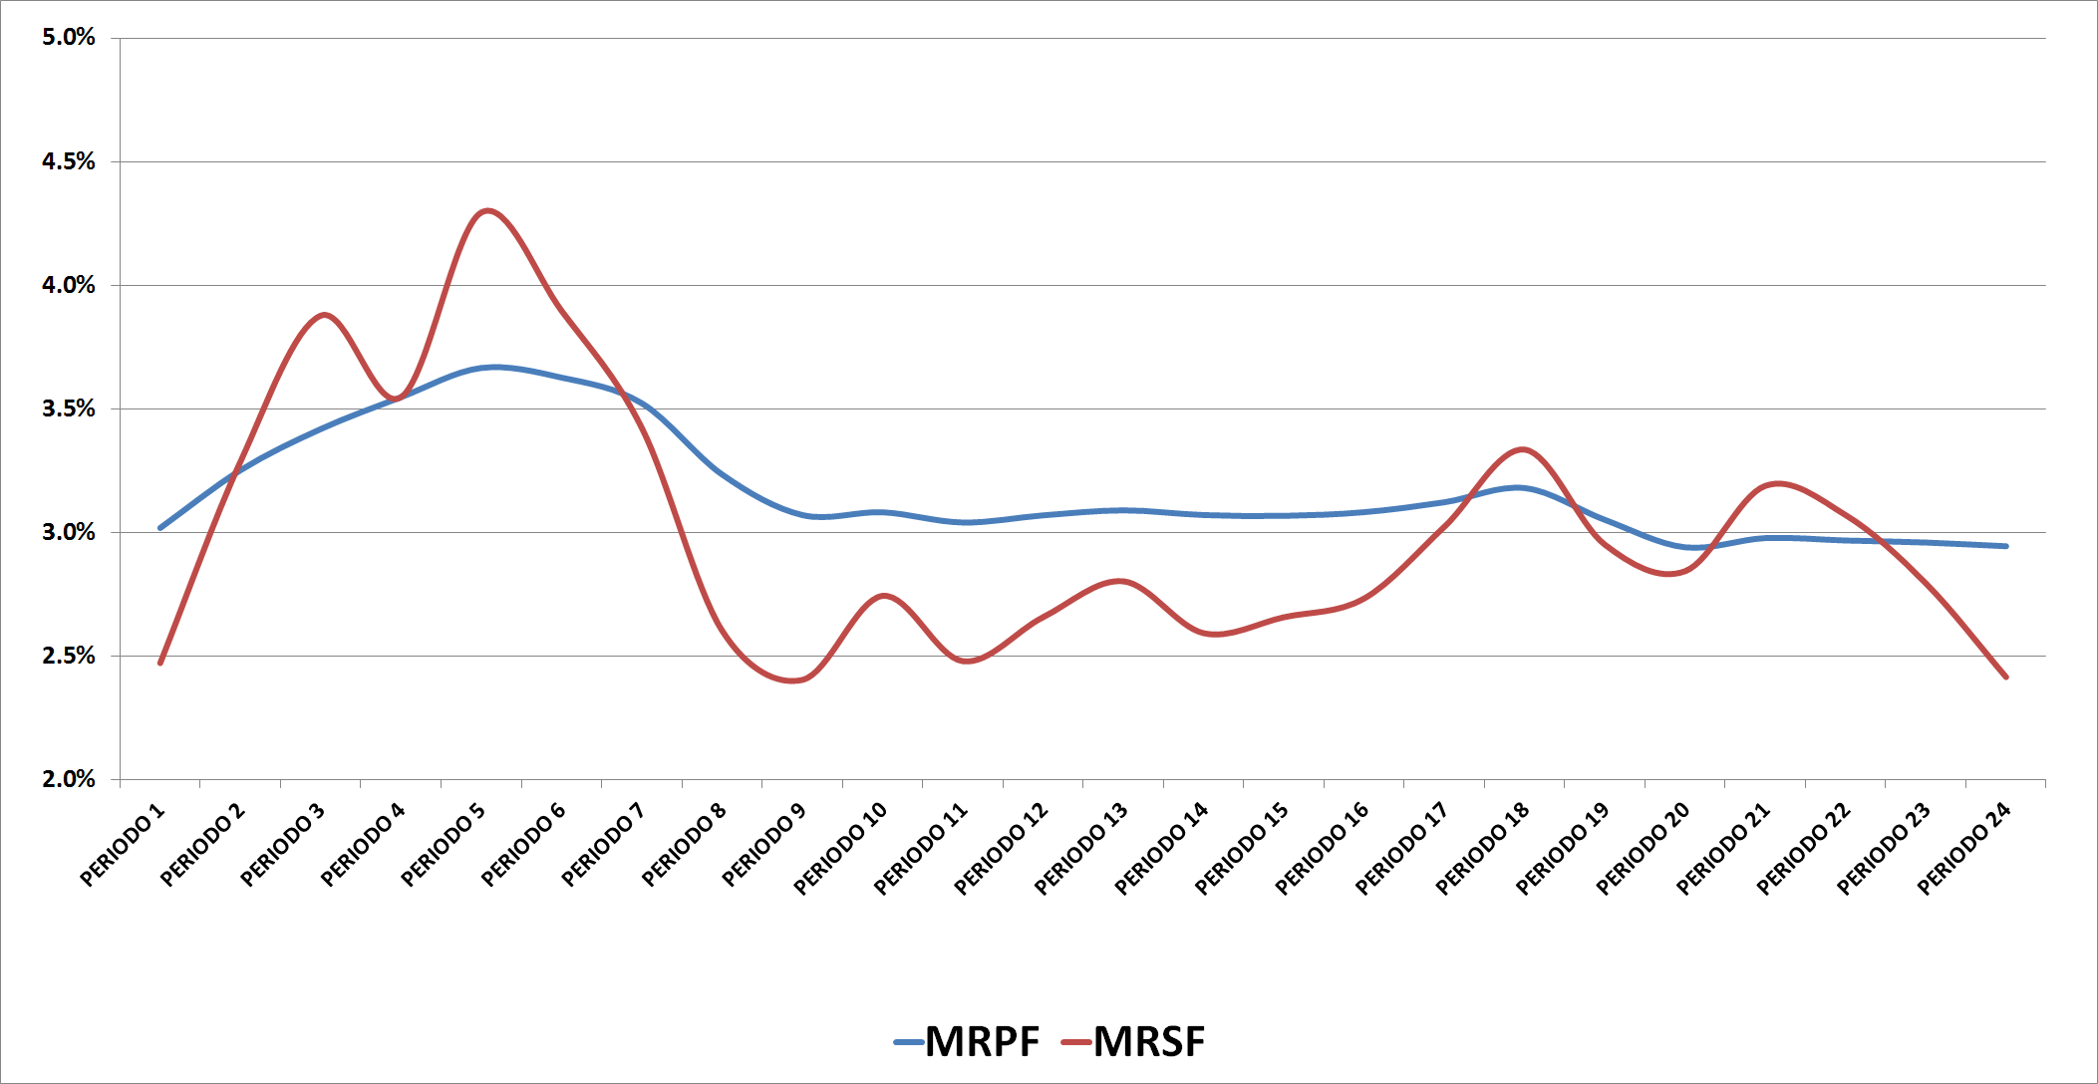
Variables de control de la calidad de la operación.
26
Control de la Frecuencia. Márgenes de Regulación Día Típico.
Esta gráfica contrasta con la anterior en la falta de márgenes de regulación secundaria en los períodos de rampa de toma de carga y alta demanda del SENI. Esta deficiencia radica en el uso de tecnologías de generación con baja capacidad para ofertar el servicio de regulación secundaria.
Fuente: www.oc.org.do

Slide 27

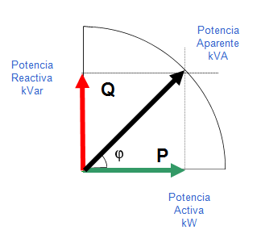
Variables de control de la calidad de la operación.
27
Control de la Voltaje.
Concepto de Voltaje: es el trabajo por unidad de carga ejercido por el campo eléctrico sobre una partícula cargada para moverla entre dos posiciones determinadas.
Potencia Activa
La potencia activa (MW) realiza el trabajo útil. Las plantas de energía deben consumir el combustible (carbón, agua, nuclear, gas, petróleo, etc) para producir energía activa. Potencia activa las luces de las lámparas, producción de calor, giro de un motor, etc.
Potencia Reactiva
La potencia reactiva en realidad no fluye, sino más bien oscila. La potencia reactiva (MVAr) constantemente se intercambian entre los dispositivos que la producen y los dispositivos que la almacenan en sus campos eléctricos y magnéticos. La potencia reactiva es el bloque de construcción obligatorio de estos campos.
EPRI: Power Dynamics of Interconnected Power Systems-Tutorial: Third Edition– January 1998

Slide 28
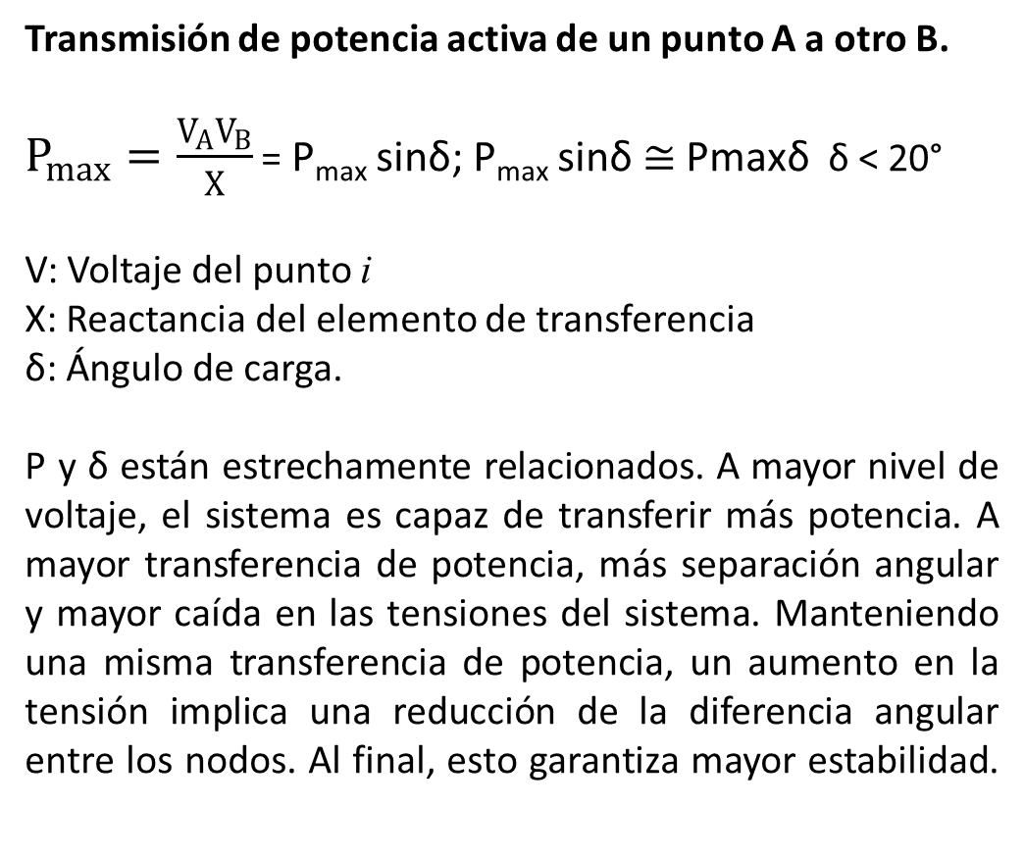


Variables de control de la calidad de la operación.
28
Control de la Voltaje.
Transmisión de potencia activa de un punto A a otro B.
$P_{max}=\frac{V_{A}V_{B}}{X}$ = P_{max} sinδ; P_{max} sinδ ≅ Pmaxδ δ < 20°
V: Voltaje del punto i
X: Reactancia del elemento de transferencia
δ: Ángulo de carga.
P y δ están estrechamente relacionados. A mayor nivel de voltaje, el sistema es capaz de transferir más potencia. A mayor transferencia de potencia, más separación angular y mayor caída en las tensiones del sistema. Manteniendo una misma transferencia de potencia, un aumento en la tensión implica una reducción de la diferencia angular entre los nodos. Al final, esto garantiza mayor estabilidad. del sistema.
Transmisión de potencia reactiva
$$Q_{A}=\frac{V_{A}(V_{B}−V_{A})}{X}$$
$$Q_{B}=\frac{V_{B}(V_{A}−V_{B})}{X}$$
Q y V están estrechamente relacionados. La potencia Reactiva transferida depende principalmente de la magnitud de los voltajes y fluye desde el nodo de mayor al de menor voltaje.
28
28

Slide 29
Variables de control de la calidad de la operación.
29
Control de la Voltaje.
ARTíCULO 149.- La operación del SENI deberá mantener niveles de tensión resultantes, en las distintas subestaciones, dentro de un rango de más o menos cinco por ciento (± 5%) en torno a la tensión nominal. Las variaciones de la tensión en la Red de Distribución deberán estar dentro de un rango de más o menos siete Punto cinco por ciento (± 7.5%) de la tensión nominal en zonas urbanas y de más o menos diez por ciento (± 10 %) en zonas rurales, salvo Caso Fortuito o Fuerza Mayor. Las tensiones nominales de las instalaciones, es decir, aquellas con las que se designa el sistema y a las que se refieren algunas de sus características de operación, serán aquellas aprobadas por la SIE en virtud de lo dispuesto en el artículo anterior de este Reglamento.
ARTíCULO 204.- Regulación de Tensión.
Cada Empresa de Generación estará obligada a cumplir con los siguientes mandatos:
a. Entregar en forma permanente, hasta el noventa por ciento (90%) del límite de potencia reactiva, inductiva o capacitiva, en cualquier punto de operación que este dentro de las características técnicas de la máquina, dadas por la curva de capabilidad para la máxima capacidad de refrigeración.
b. Entregar en forma transitoria, el cien por ciento (100%) de la capacidad arriba mencionada durante veinte (20) minutos continuos, con intervalos de cuarenta (40) minutos.
c. Mantener la tensión en Barras que le solicite el OC.

Slide 30
Variables de control de la calidad de la operación.
30
Control de la Voltaje.
ARTíCULO 151.- Las Empresas Eléctricas de Transmisión y de Distribución, participantes en el SENI, serán responsables por el control del flujo de energía reactiva en los puntos de intercambio.
Reglamento para la Aplicación de la Ley General de Electricidad número 125-01104
PÁRRAFO.- Los generadores requeridos al despacho por razones económicas, de seguridad y de regulación de tensión están obligados a participar en el control de tensión, por medio de la generación o absorción de potencia reactiva según se especifica a continuación:
a. Entregar en forma permanente, hasta el noventa por ciento (90%) del límite de potencia reactiva, inductiva o capacitiva, en cualquier punto de operación que esté dentro de las características técnicas de la máquina, dadas por la curva de capabilidad.
b. Entregar en forma transitoria, el cien por ciento (100%) de la capacidad arriba mencionada durante 20 minutos continuos, con intervalos de 40 minutos.
c. Establecer los taps (intercambiadores de tensión) de los transformadores en las posiciones que el OC solicite.
d. Mantener la tensión en Barras que el OC solicite.

Slide 31
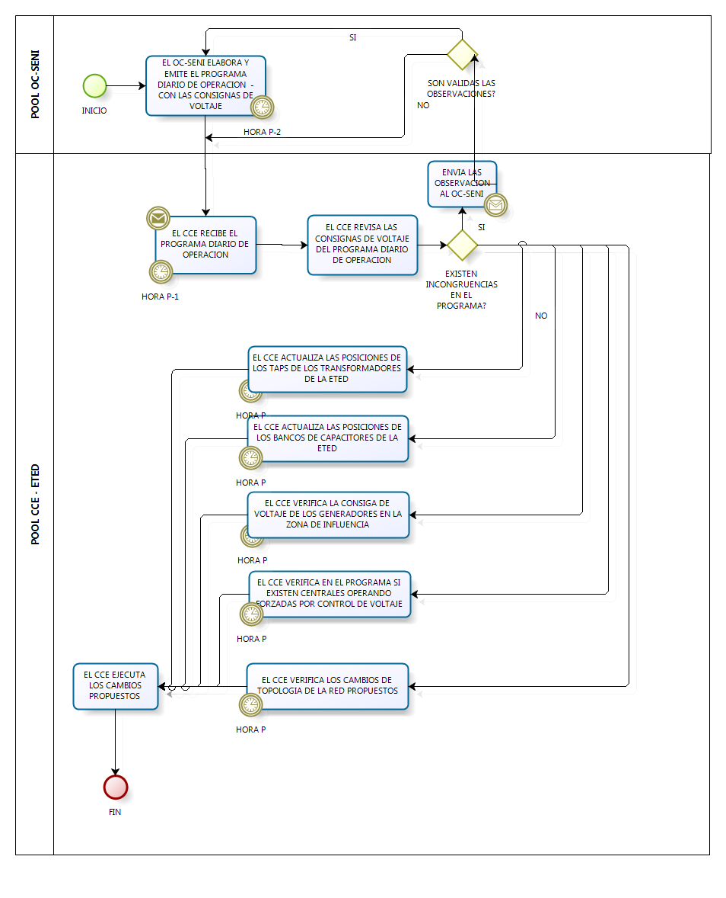
Variables de control de la calidad de la operación.
31
Control de la Voltaje.
Acciones de control de voltaje:
SVC’s, Capacitores Automáticos.
Capacitores estáticos.
Cambiadores de tomas de Transfomadores.
Exitación en generación.
Despacho de compensadores sincronos.
Generación Forzada.
Deslastre de carga.
Fuente: Estracto protocolo control de voltaje www.oc.org.do

Slide 32
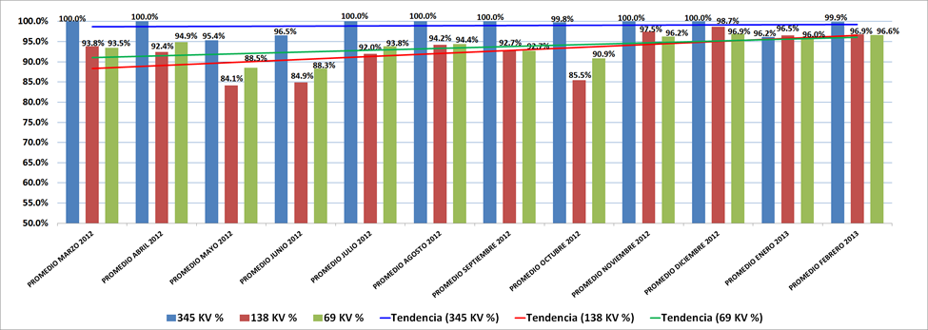
Variables de control de la calidad de la operación.
32
Control de la Voltaje. Indicadores de control.
En 2012, existía timidez en la operación del control de voltaje con las líneas a 345kV.
El proceso de control de voltaje, evoluciona el cumplimiento del art. 150 del RALGE.
Fuente: www.oc.org.do

Slide 33
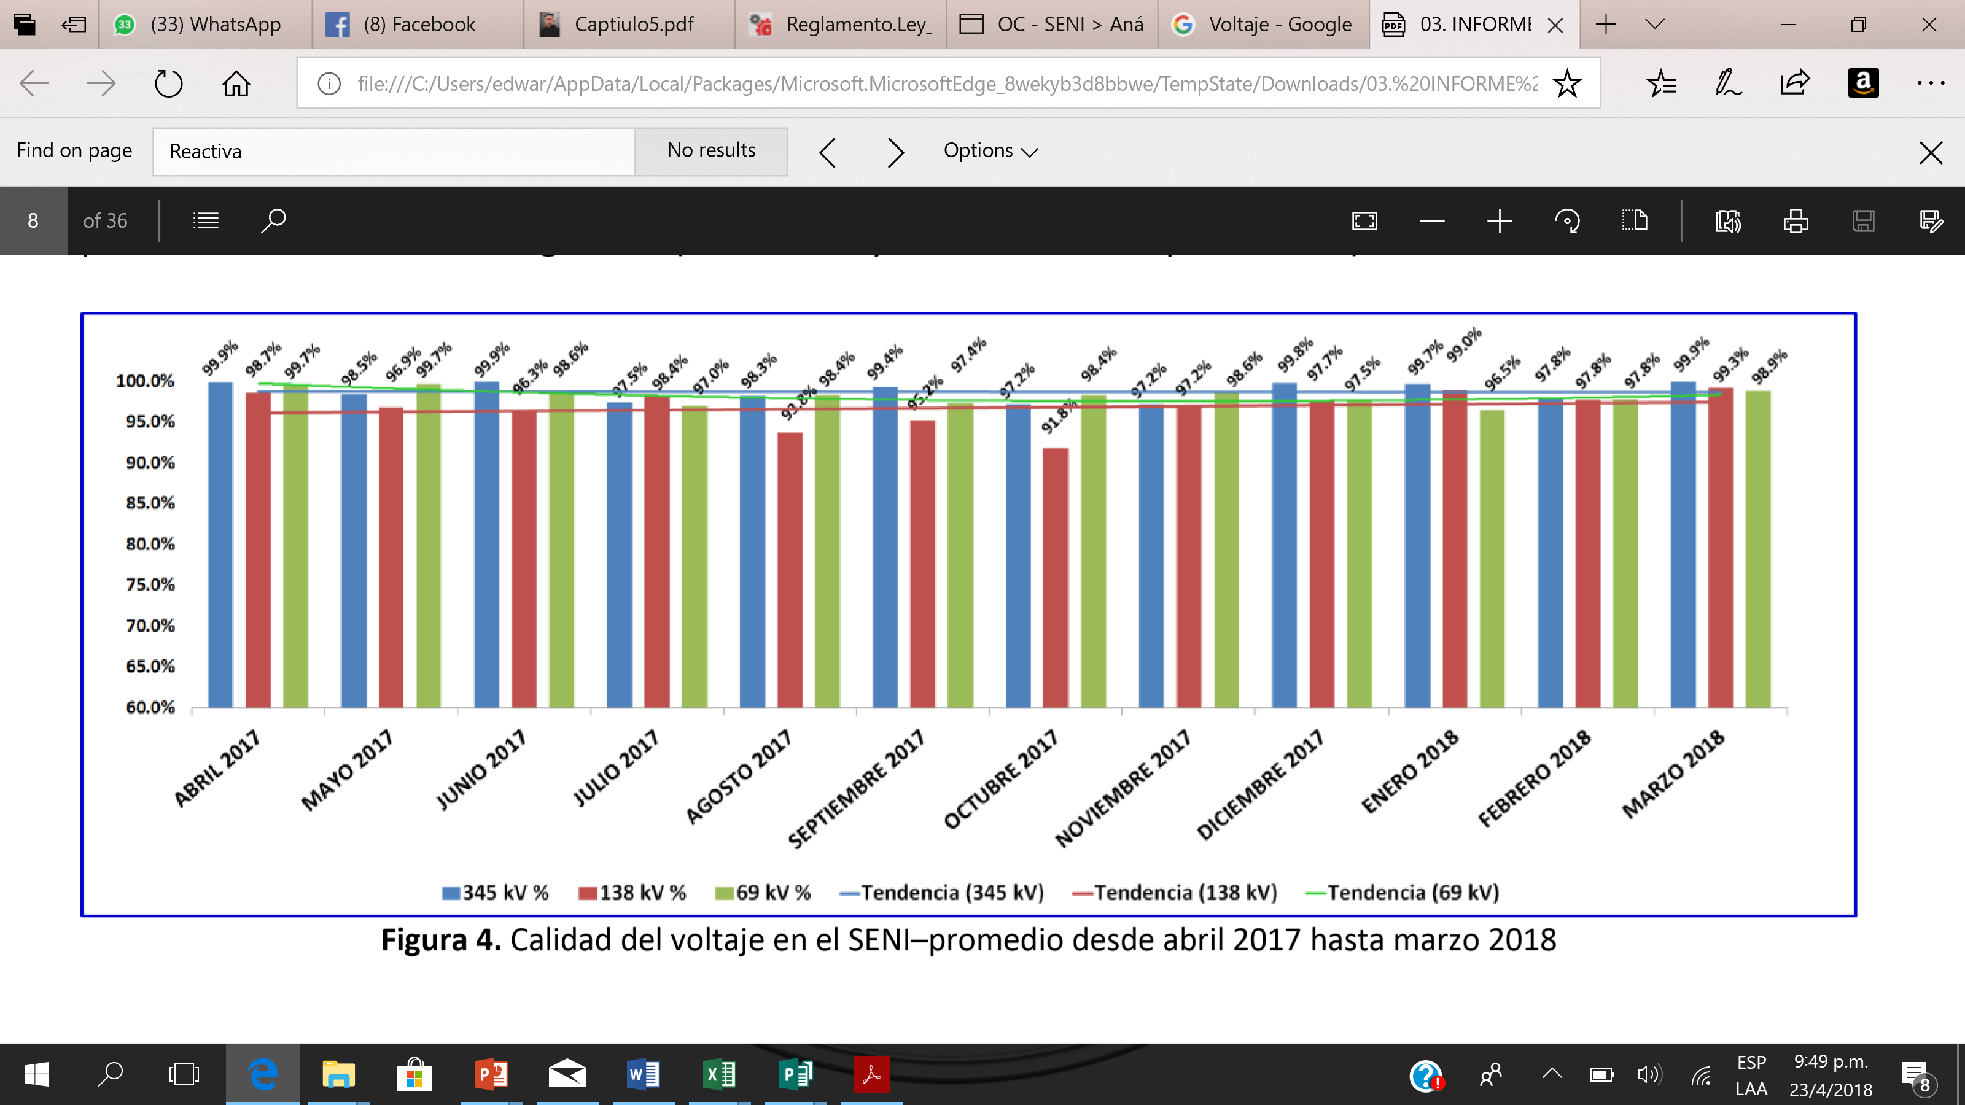
Variables de control de la calidad de la operación.
33
Control de la Voltaje. Indicadores de control.
El sistema presenta mayor estabilidad de voltaje en 2017.
Fuente: www.oc.org.do

Slide 34
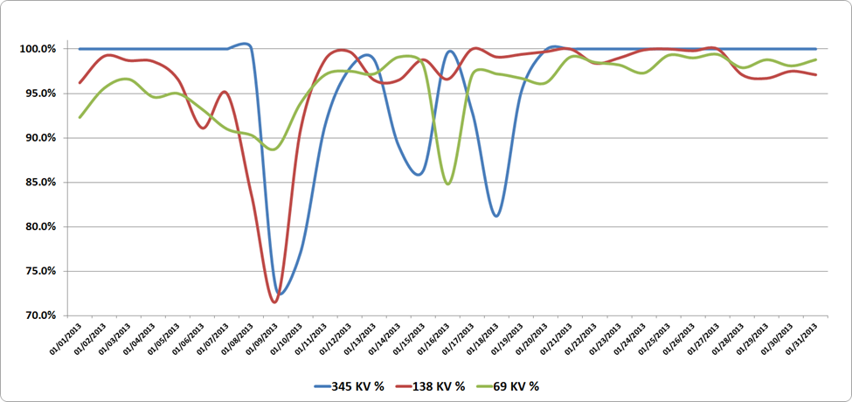
Variables de control de la calidad de la operación.
34
Control de la Voltaje. Indicadores de Control.
Inestabilidad de la Tensión del SENI, tras contingencias operativas.
Fallas de bancos de capacitores,
Fallas de enlaces de transmisión.
Salida de generación en zonas de bajos perfiles de tensión de red.
Fuente: www.oc.org.do

Slide 35
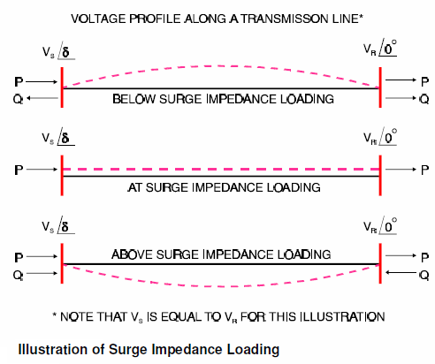
Variables de control de la calidad de la operación.
35
Control de la Voltaje.
La carga natural de una línea (Surge Impedance Loading SIL) es el nivel de carga donde se requiere del flujo de potencia reactiva para mantener los perfiles de voltajes, o sea la capacitancia natural de la línea provee los reactivos necesarios para mantener los perfiles de voltajes. En otras palabras la pérdida de potencia reactiva (I²X) es igual a la generación de potencia reactiva (V²B) generada por la misma línea. Si la línea está cargada por debajo de su SIL, la línea es equivalente a un capacitor, suministrando Mvars al sistema de potencia. Cuando la línea esta por encima de su SIL, la línea es equivalente a un reactor y absorbe Mvars desdela red. Cuando una línea se carga por debajo de su SIL el punto de voltaje más alto en la línea se dirige hacia el centro de la línea. Cuando una línea está cargada en su SIL el perfil de tensión de línea es plano. Cuando una línea se carga por debajo de su punto de SIL el punto de voltaje más bajo se encuentra en medio de la línea.

Slide 36
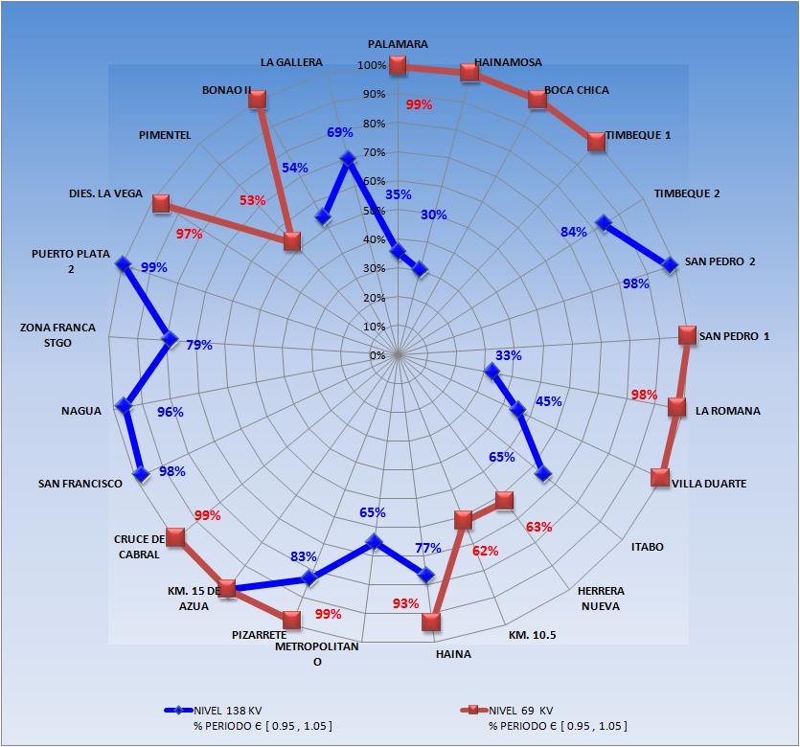
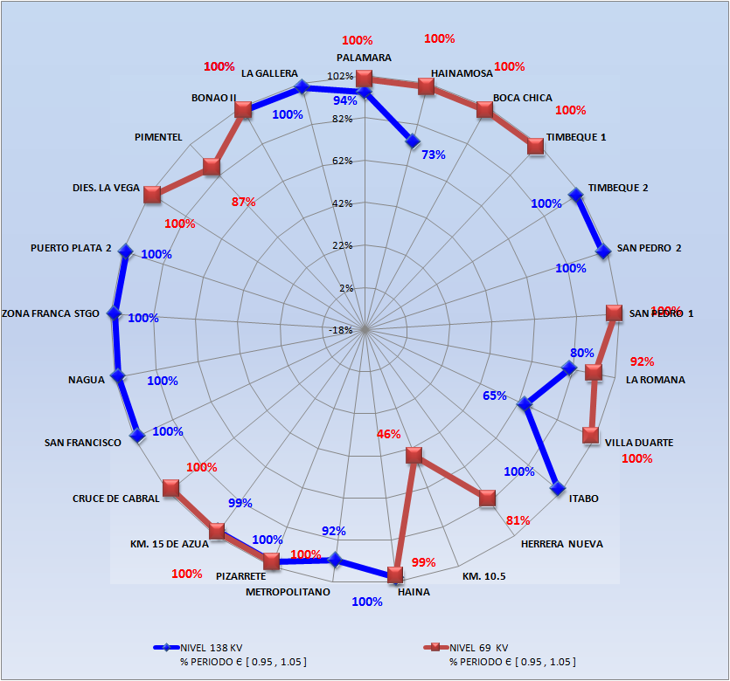
Variables de control de la calidad de la operación.
36
Control de la Voltaje.
Nivel de cumplimiento del art. 150 del Ralge en barras pílotos del SENI, un dia típico antes y después de la energización del circuito a 345 kV – Julio Sauri – Naranjo. 2011.

Slide 37
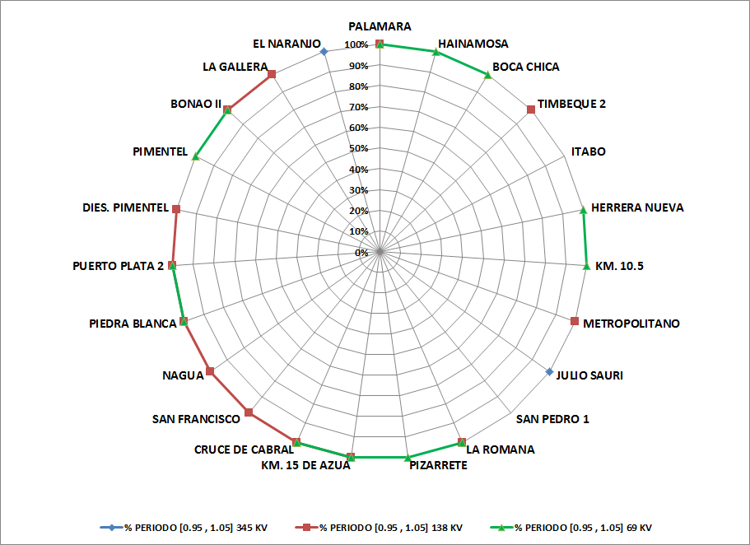
Variables de control de la calidad de la operación.
37
Control de la Voltaje.
NIVEL DE CUMPLIMIENTO DEL ART. 150 DEL RALGE.
DIA TÍPICO ACTUAL
Fuente: www.oc.org.do

Slide 38
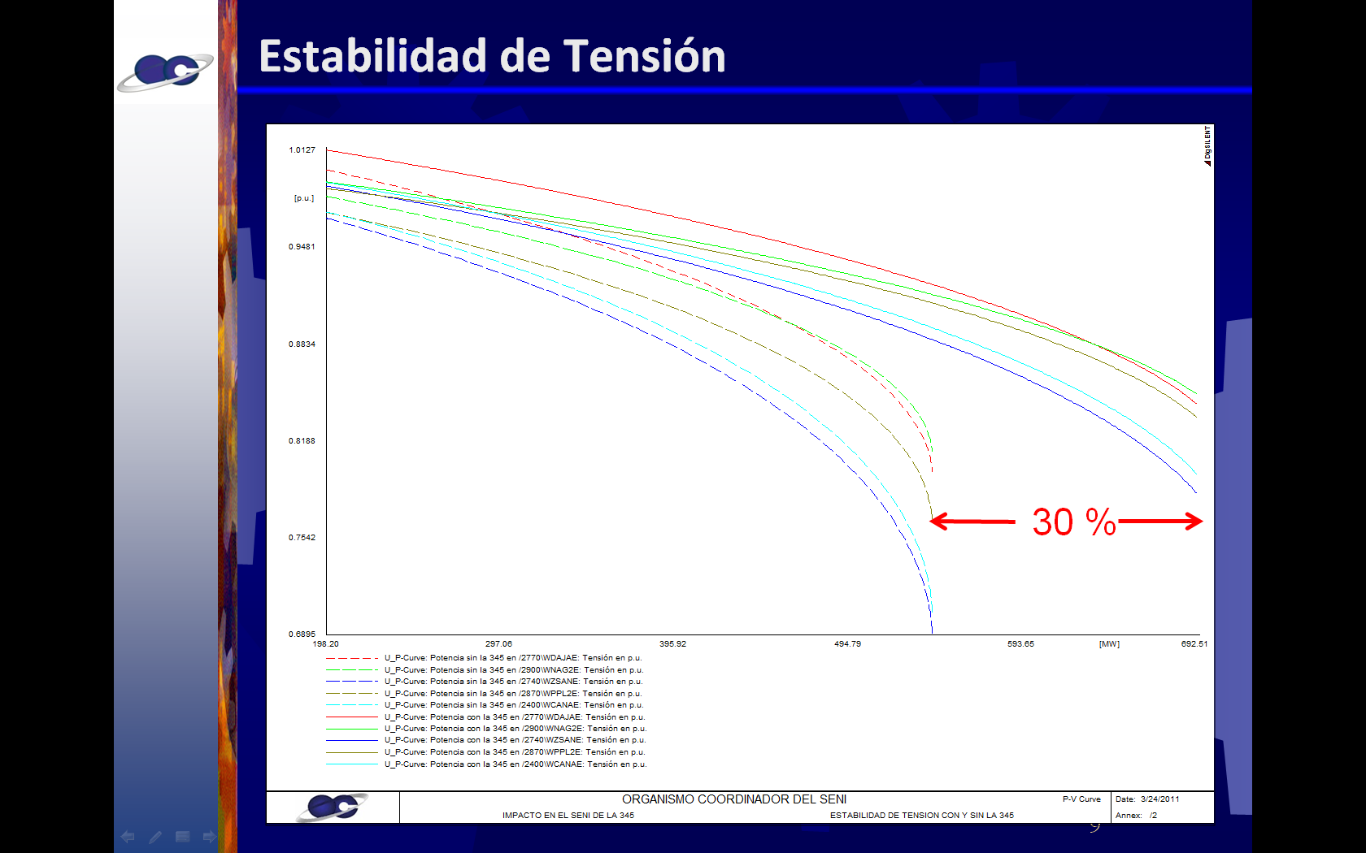

Variables de control de la calidad de la operación.
38
Control de la Voltaje.
LA ESTABILIDAD DE VOLTAJE EN EL SENI, AUMENTA LA CAPACIDAD DE TRANSFERENCIA DE POTENCIA Y REDUCE LOS NIVELES DE PERDIDAS EN LA RED.

Slide 39

DESVIACIONES DE DEMANDA Y DISPONIBILIDAD DE GENERACIÓN

Slide 40
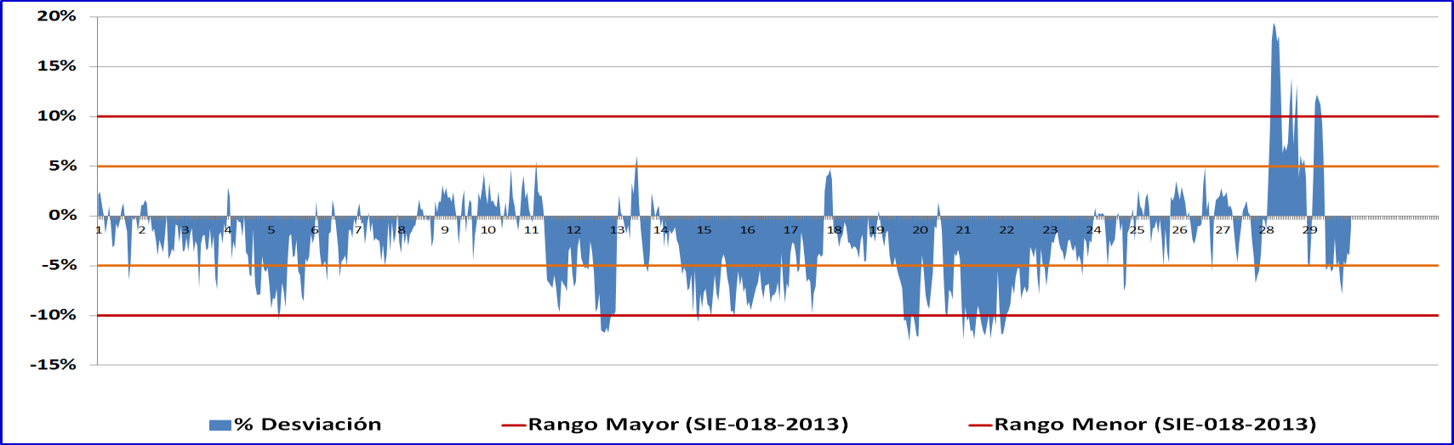
Desviaciones de la demanda y la disponibilidad de generación
40
Desviaciones del programa diario.
Las desviaciones de demanda y disponibilidad de generación, producen sobrecostos al Sistema.
Las desviaciones son causadas por eventos intempestivos o por mala planificacion de la operación.
Fuente: www.oc.org.do

Slide 41
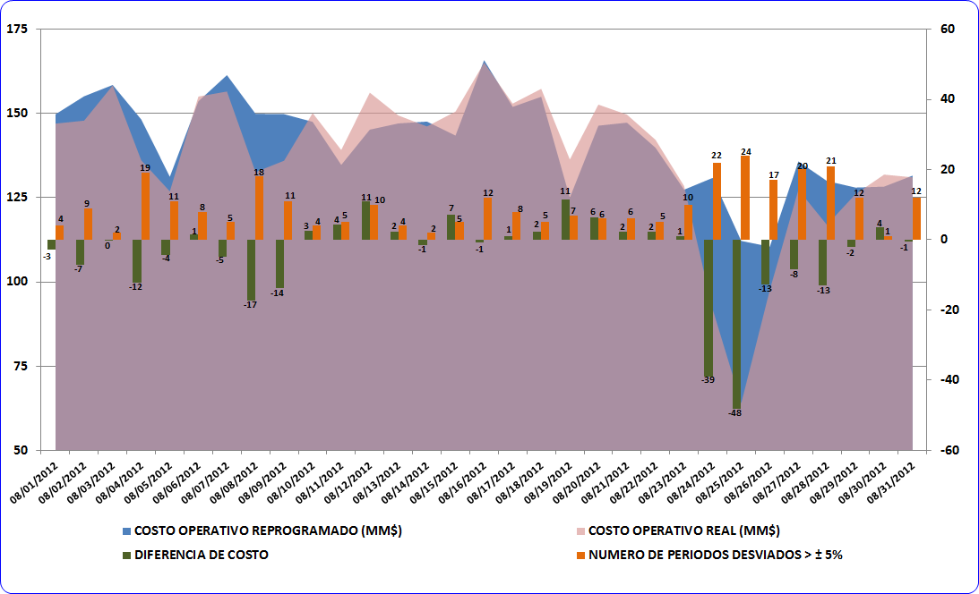
Desviaciones de la demanda y la disponibilidad de generación
41
Desviaciones del programa diario.
Las desviaciones de demanda y disponibilidad de generación, producen sobrecostos al Sistema.
Las desviaciones son causadas por eventos intempestivos o por mala planificacion de la operación.
Fuente: www.oc.org.do

Slide 42
Desviaciones de la demanda y la disponibilidad de generación
42
Desviaciones del programa diario.
ARTíCULO 167.- Las desviaciones de los programas de operación respecto de la realidad serán resueltas por el CCE de acuerdo a pautas preestablecidas por el OC. El CCE informara al OC de las desviaciones producidas y de sus causas, para que se adopten las medidas correctivas que correspondan.
ARTíCULO 217.- El CCE debe operar el SENI en tiempo real siguiendo el Programa Diario de Operación. Sin embargo, por iniciativa del OC o a requerimiento del CCE se reformula el Programa Diario de Operación en los siguientes casos: Cuando se produzcan salidas de equipos debido a Casos Fortuitos o de Fuerza Mayor, cuando los caudales de los ríos que alimentan centrales de pasada varían y la producción de energía de tales centrales difiere significativamente con relación a lo previsto en el Programa Diario de Operación, y/o cuando la demanda real difiere significativamente de la prevista en el mismo Programa. Tratándose de la demanda se considera como diferencia significativa, en un momento dado del día, a cualquiera de los dos casos siguientes:
a. La demanda media real difiere de la programada en más del cinco por ciento (5%).
b. La demanda acumulada de energía real difiere de la programada en más del tres punto cinco por ciento (3.5%).
El OC deberá reformular el Programa de Operación Diario y remitirlo a los Agentes del MEM y a la SIE, vía correo electrónico, medio equivalente o fax. La programación debe reemplazar, para todos los efectos, al Programa Diario de Operación desde su puesta en vigencia por el OC hasta las 24:00 horas del mismo día. Los Agentes del MEM están obligados a cumplir con la reprogramación.

Slide 43
Desviaciones de la demanda y la disponibilidad de generación
43
Desviaciones del programa diario.
ARTíCULO 218.- Ante la ocurrencia de alguna contingencia o cambio importante en la operación del SENI, tales como desviaciones notables de la demanda, salida forzada de una parte del parque generador o del Sistema de Transmisión, o algún otro hecho relevante, y que algún Agente del MEM comunicase oficialmente que tendría una duración de más de ocho (8) horas, el OC deberá realizar una reprogramación para las horas restantes de ese día, la cual deberá comunicar a los Agentes del MEM, al CCE y a la SIE. Estos tendrán un plazo de treinta (30) minutos luego de recibir la reprogramación para enviar sus observaciones. El OC deberá analizar y tratar de compatibilizar las observaciones y enviar la decisión dentro de los siguientes treinta (30) minutos.
ARTíCULO 219.- La reprogramación del OC y las disposiciones del CCE, deben considerar las limitaciones propias de equipos e instalaciones, por lo que los Agentes del MEM deben verificar inmediatamente que la reprogramación o tales disposiciones, no excedan las capacidades o limitaciones operativas de sus equipos e instalaciones. De observarse inminentes transgresiones, los Agentes del MEM afectados deberán comunicarlas inmediatamente al OC, al CCE para su corrección y a los demás Agentes del MEM para su conocimiento, vía correo electrónico, medio equivalente o fax. El OC evaluará inmediatamente la reclamación; la aceptará o rechazará; sustentará su decisión y la comunicará vía correo electrónico, medio equivalente, o fax, al CCE, a todos los Agentes del MEM y a la SIE. De aceptarla, corregirá inmediatamente sus disposiciones y/o efectuará la reprogramación o correcciones a que hubiere lugar.

Slide 44
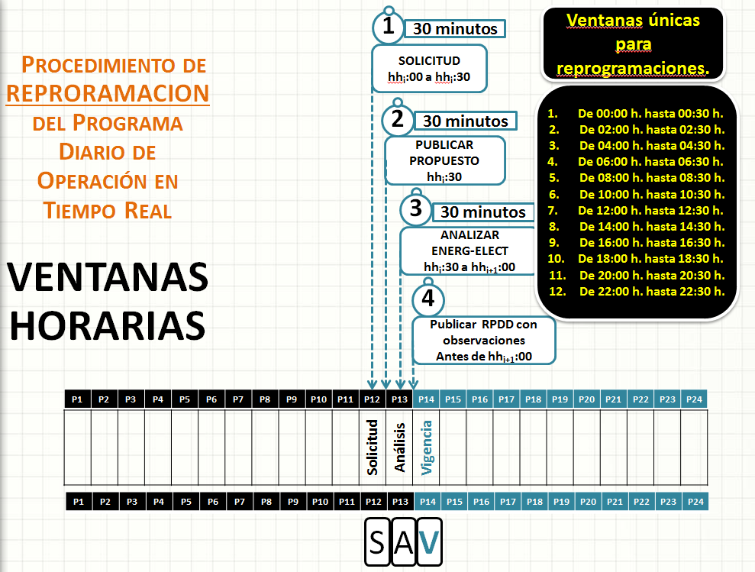
Desviaciones de la demanda y la disponibilidad de generación
44
Desviaciones del programa diario.
Interpretación a la normativa de las declaraciones de reprogramación según los artículos 217, 218, 219 del RALGE.

Slide 45

RESTRICCIONES DE LA OPERACIÓN

Slide 46
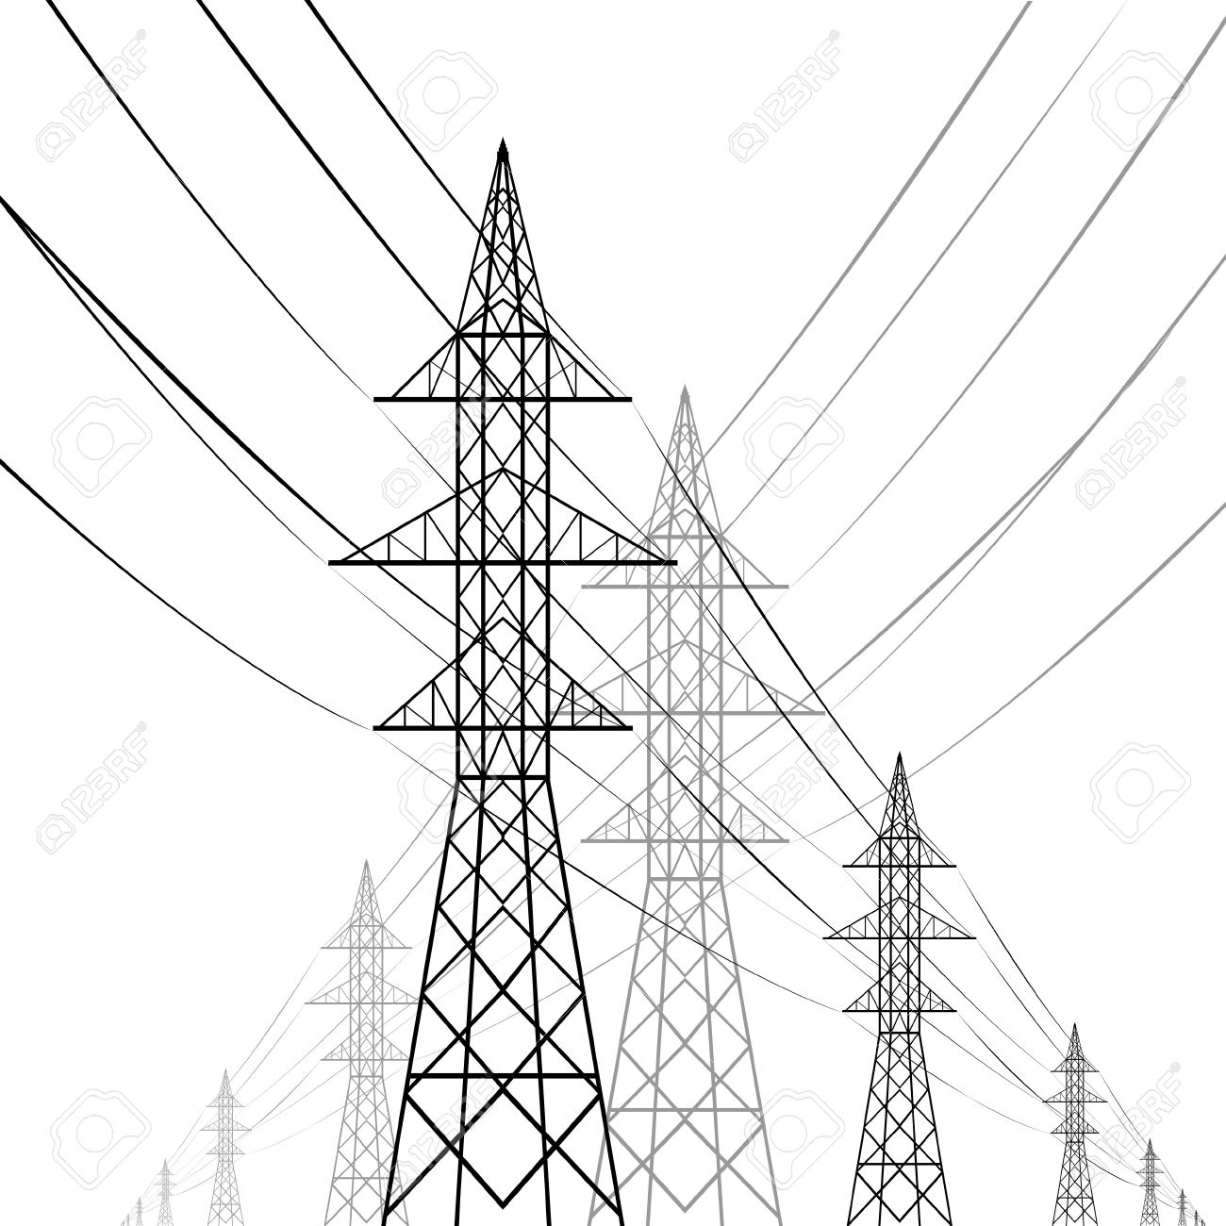
Restricciones de la operación.
46
Artículo 156.- Cuando la salida intempestiva de un generador pueda causar un colapso del SENI, dicho generador deberá ser limitado en su despacho a una potencia tal que su salida intempestiva no cause un colapso del SENI. Asimismo, cuando la salida intempestiva de una línea de transmisión pueda causar un colapso del SENI, dicha línea de transmisión deberá ser restringida en su capacidad de transporte de modo que su salida intempestiva no cause un colapso del SENI. El OC verificara, con los estudios entregados al momento de solicitar la conexión al SENI y/o con estudios al momento de realizar la planificación de la operación, que la salida intempestiva a potencia nominal o la salida intempestiva a capacidad nominal de transmisión de una línea no produce colapso. En caso contrario, deberá definir los niveles de restricción a imponer en el despacho o capacidad de transmisión según corresponda.

Slide 47
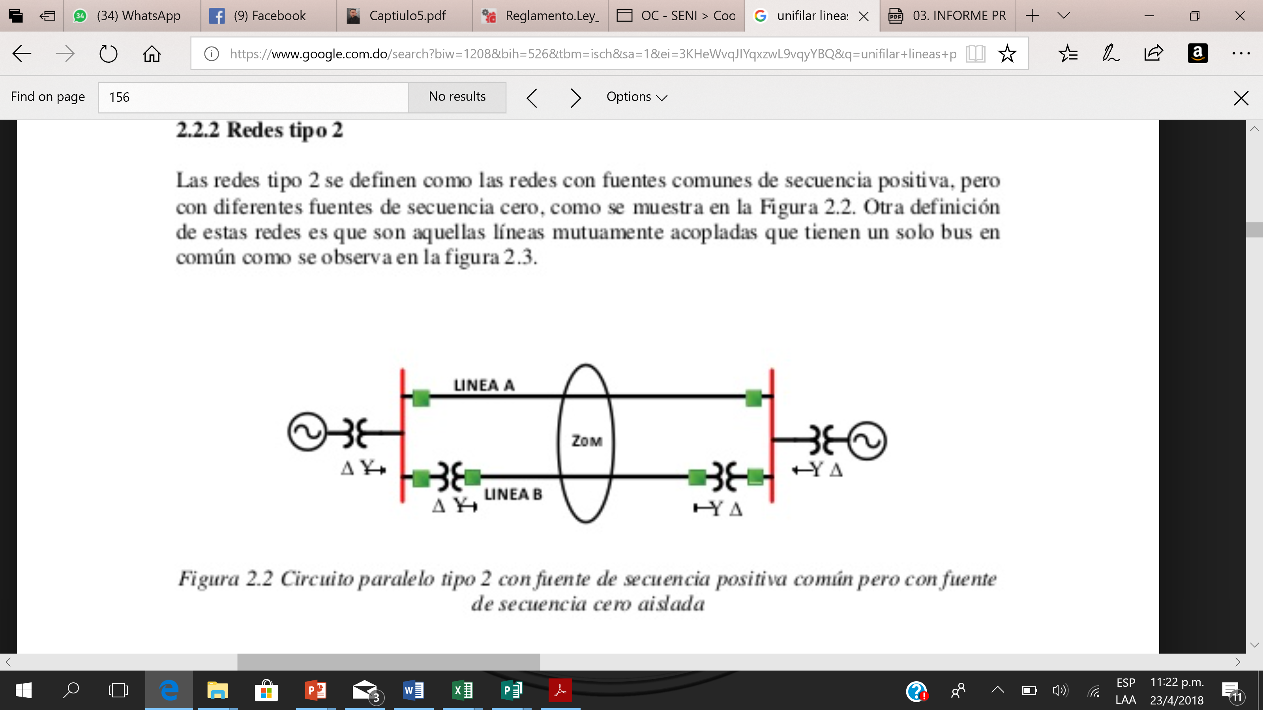
Restricciones de la operación.
47
Restricciones de la red de transmisión.
Un desacople económico se produce al activarse la congestión o superarse la máxima capacidad operativa de los enlaces eléctricos en tiempo real entre dos o más zonas, al producirse esta situación, los costos marginales de la zonas se hacen diferentes. La generación a bajo costo es restringida o disminuida para aliviar la congestión en los flujos, permitiendo el incremento en la generación de plantas a alto costo.

Slide 48
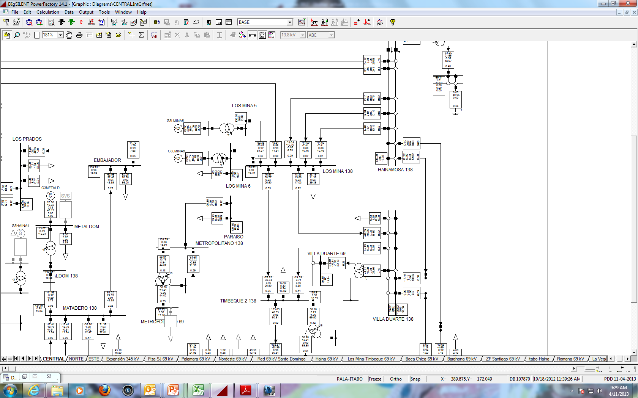
Restricciones de la operación.
48
Restricciones de la red de transmisión.
Congestion Zona Este – Zona Central
Hasta mayo 2012
  Suma de flujos: Hainamosa Palamara + Hainamosa Villa + Timbeque CNPE.
  Transferencia Maxíma = 265 MW
  68% del tiempo de operación. (abril 2012).
  CMg Zona Este = $5,500 vs CMg SENI = $8,500 (valores promedios ponderados)
Luego de mayo 2012
    Suma de flujos: Hainamosa Palamara + Hainamosa Villa + Timbeque CNPE + Los Mina Hainamosa.
    Copa máxima = 415 MW
  < 1% del tiempo de operación. (abril 2012).

Slide 49
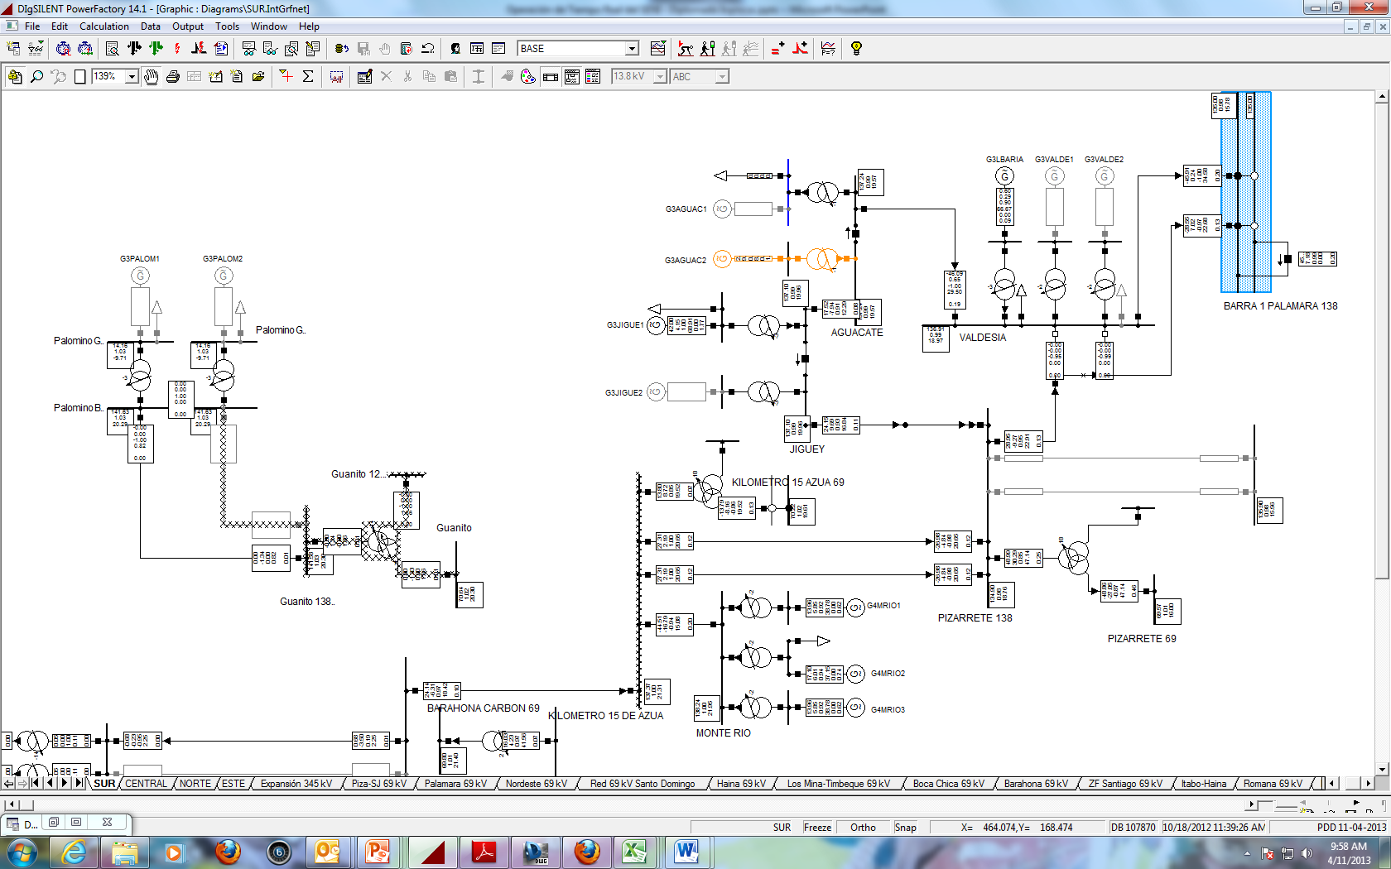
Restricciones de la operación.
49
Restricciones de la red de transmisión.
Congestion Zona Sur – Zona Central
  Suma de flujos: Valdesia Palamara + Pizarrete Palamara.
  Transferencia Maxíma = 135 MW.
  38% del tiempo de operación. (diciembre 2012).
  CMg Zona Este = $6,100 vs CMg SENI = $8,500 (valores promedios ponderados).
  Con la conexión de los enlaces Pizarrete Julio Sauri se aumentó la transferencia de carga entre el sur y la capital.

Slide 50
Restricciones de la operación.
50
Restricciones de la red de transmisión.
  Seguimiento de tiempo real a la congestión operativa del enlace Zona Este – Zona Central.
  Disminución del flujo en horas de punta tras el incremento de la demanda en la Zona Este.

Slide 51
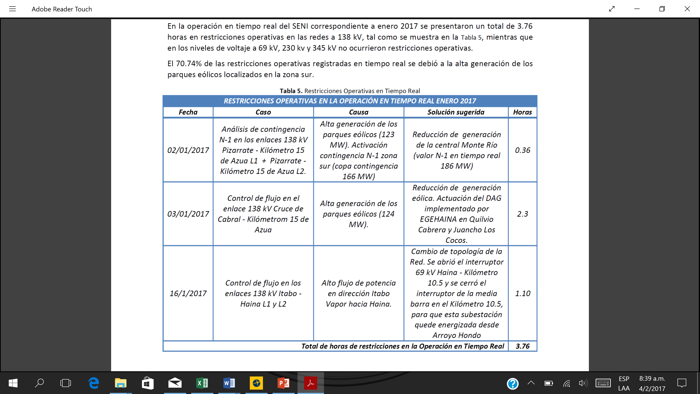
Restricciones de la operación.
51
Restricciones de la red de transmisión.

Slide 52
Restricciones de la operación.
52
Restricciones del parque de generación.
RESTRICCION | TIPO DE UNIDADES | CONSECUENCIAS ECONOMICAS | MEJORAS EN LA OPERACION REAL
# DE ARRANQUES DE UNIDADES | CENTRALES TERMICAS DE VAPOR Y GAS | AUMENTO DE COSTO OPERATIVO – DISMINUCION DE COSTO MARGINAL | OPTIMIZACION DEL NUMERO DE ARRANQUES.
TIEMPO MINIMO ENTRE PARADA Y ARRANQUE (ESTABILIZACION EJE – TURBINA) | CENTRALES CON TURBINAS A GAS Y VAPOR | AUMENTO DE COSTO OPERATIVO - DESABASTECIMIENTO | OPTIMIZACION DE LOS TIEMPOS Y REPROGRAMACION DE LA GESTION DE LA DEMADA
TIEMPOS DE RAMPAS DE TOMA Y BAJADA DE CARGA | TODAS | AUMENTO DE COSTO OPERATIVO - DESABASTECIMIENTO - CONTINGENCIAS DE FRECUENCIA Y VOLTAJE | MODELACION DE LOS TIEMPOS
MODOS DE OPERACION | CICLOS COMBINADOS Y CASOS DE CICLOS ESPECIALES | DIFERENCIA DE COSTOS ENTRE LAS MODALIDADES | OPTIMIZACION DE LAS MODALIDADES
TIPOS DE ARRANQUES Y SINCRONISMOS | TODAS | SOBRECOSTOS OPERATIVOS | MODELACION DE LOS TIEMPOS
MINIMOS TECNICOS OPERATIVOS | TODAS | SOBRECOSTOS OPERATIVOS

Slide 53



Slide 54


Edward Veras Díaz
everas78@uasd.edu.do
809-258-0816

